Slide 1
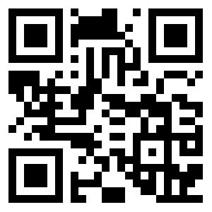
111學年度
四技二專甄選入學招生
報名系統操作說明會
技專校院招生委員會聯合會
111 年 4 月

Slide 2
111學年度重大變革事項
111學年度起，考生第一階段報名至多可申請 6 個校系科(組)、學程：
報名費含報名資格與身分審查費新臺幣200元
及校系科(組)、學程申請費，每1個校系科(組)、學程申請費為新臺幣100元 低收入戶考生報名費全免；中低收入戶考生報名費減免60%
自108學年度起入學之高級中等學校學生，須依就讀學校每學年規定時間內，上傳就學期間之學習歷程檔案資料至學習歷程學校平臺，本招生自111學年度起，參採考生就讀高級中等學校教育階段之學習歷程資料，作為指定項目甄試之備審資料審查(學習歷程備審資料)
學習歷程備審資料包含「修課紀錄」、「課程學習成果」、「多元表現」及「自行撰寫及上傳資料」，於第二階段報名時以網路上傳(或勾選)學習歷程備審資料，至所報名之校系科(組)、學程審查。其中「課程學習成果」及「多元表現」，可經由考生同意及勾選後，由「學習歷程中央資料庫」釋出考生之中央資料庫學習歷程檔案(以下簡稱EP)至本委員會，提供至申請之校系科(組)、學程審查

Slide 3
111學年度試務作業重要事項~作業流程
111年
4/20
5/4
4/26
4/30
5/1
5/20
5/26
5/20
5/27
5/27
5/30
6/2起
截止日各校自訂
6/17
7/3
7/6
7/9
7/15
7/21
6/2
各校自訂
7/13
考生報名資格及身分審查
高中職提交學習歷程中央資料庫
考生參加統一入學測驗
第一階段報名
高中職提供第六學期PDF修課紀錄
考生學習歷程中央資料庫釋出資料(檔案)查看；
上傳檔案勾選清單預擬練習版開放
考生確認第六學期PDF修課紀錄
第一階段篩選公告
(含繳費及學習歷程備審資料上傳作業)第二階段報名
第二階段指定項目甄試
甄選總成績公告
正備取生名單公告
考生登記就讀志願序
就讀志願序統一分發
分發錄取生報到

Slide 4
學習歷程中央資料庫資料釋出之招生單位作業流程
111.4.20(三)10:00起
111.5.4(三)17:00止
1
考生報名資格及身分審查
具有中央資料庫學習歷程檔案之考生，須於本作業期限內，
勾選同意釋出中央資料庫學習歷程檔案至本委員會，方得於「校系科(組)學程上傳檔案勾選清單預擬練習版」及「第二階段報名含網路上傳(或勾選)學習歷程備審資料」時，選擇勾選清單方式上傳中央資料庫學習歷程檔案資料；
逾期或未勾選同意者，即不具有前揭各項使用權益，其後亦不得再要求使用中央資料庫學習歷程檔案資料。
考生學習歷程中央資料庫釋出資料(EP檔案)查看；
上傳檔案勾選清單預擬練習版開放
111.5.20(五)10:00起
111.5.27(五)21:00止
2
一~六學期學習歷程檔案(含修課紀錄、課程學習成果及多元表現)，
其中修課紀錄不含第六學期修課紀錄。
3
第二階段報名
1.網路上傳(或勾選)學習歷程備審資料
2.繳交指定項目甄試費用
各校自訂
詳見招生學校甄選辦法
【111.6.2(四)10:00起
111.6.9(四)21:00止】
各校系科(組)、學程上傳時，考生得勾選選擇「使用中央資料庫學習歷程檔案(EP)」或「採用自行上傳PDF檔案」，擇一方式繳交學習歷程備審資料。

Slide 5
四技二專甄選入學考生查看EP提出資料疑義之處理原則
EP 練習版
考生至一階系統練習版查看、勾選EP項目檔案及擬報名之校系志願。 考生可將練習結果之EP勾選清單作儲存。
練習版
【處理原則】
考生應於練習版開放期間，上網查看個人第1~6學期之EP學習歷程檔案(含A-修課紀錄、B-課程學習成果及C-多元表現)。
如有疑義者，於本作業階段向就讀學校提出複查，後續經考生就讀學校循程序向EP中央資料庫提出更正後，由中央資料庫將考生更正後的修課紀錄傳予聯合會。
EP 正式版
考生至二階系統正式版依各別報名之校系科(組)、學程，分別查看、勾選EP項目， 含考生自行上傳PDF檔案項目。
正式版
【處理原則】
考生得於正式版作業時，決定是否使用其就學期間之EP學習歷程檔案或自行上傳PDF。
考生須於該校系科(組)、學程繳交審查資料截止日前，完成該校系科(組)、學程審查資料上傳(或勾選)作業並完成確認。
上傳(或勾選)備審資料一經確認後，即不得以任何理由要求修改，考生須審慎檢視上傳資料後再行確認。
考生若未依本(111)學年度招生簡章規定期限內向就讀學校提出EP學習歷程資料疑義處理時，視同已依前項流程確認各階段個人EP資料正確。

Slide 6
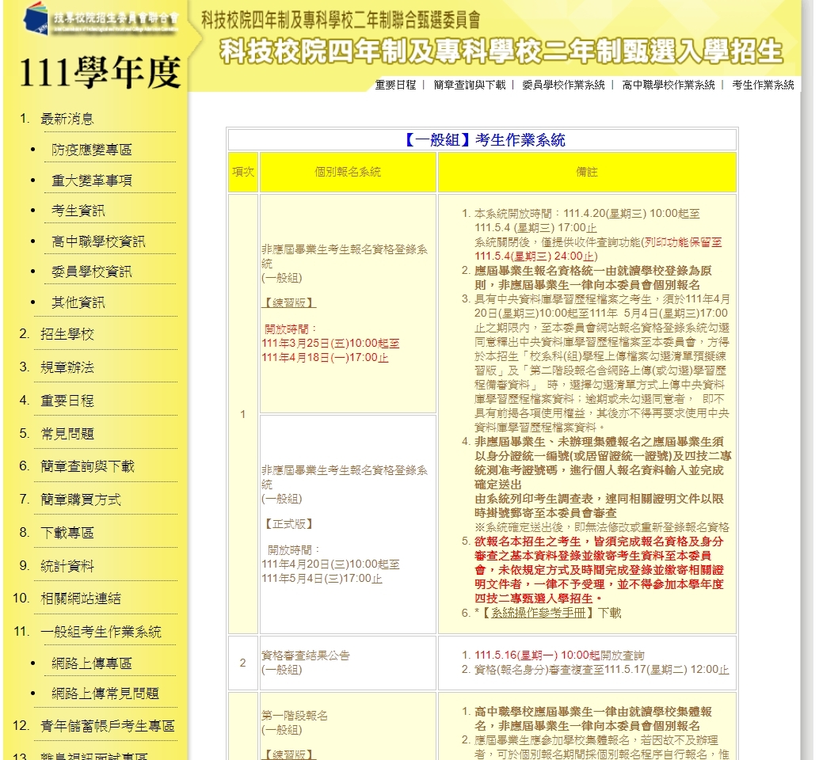
系統練習版開放時程
考生報名資格登錄系統【練習版】
111.3.25(五) 10:00起至
111.4.18(一) 17:00止
第一階段報名系統【練習版】
111.3.25(五) 10:00起至
111.5.13(五) 17:00止
第二階段報名系統 (含學習歷程備審資料上傳作業) 【練習版】
111.5.20(五) 10:00起至
111.5.27(五) 21:00止
登記就讀志願序系統【練習版】 111.3.25(五) 10:00起至
111.6.29(三) 17:00止

Slide 7
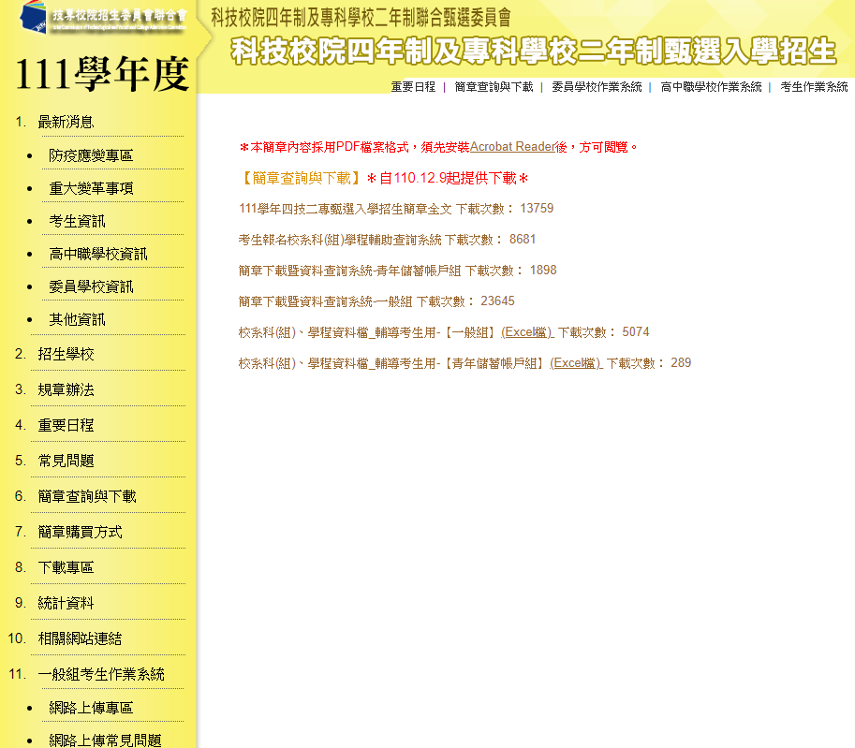
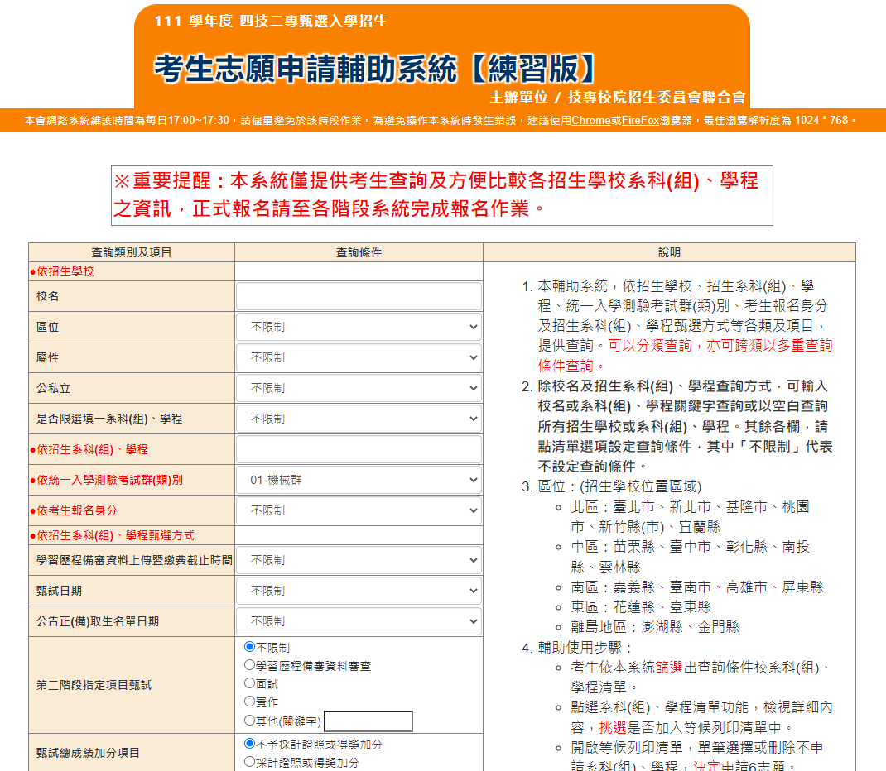
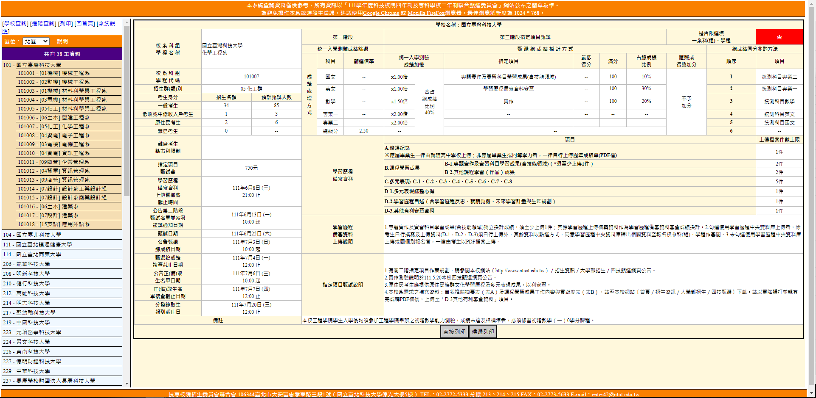
簡章查詢系統
3
2
3
1

Slide 8
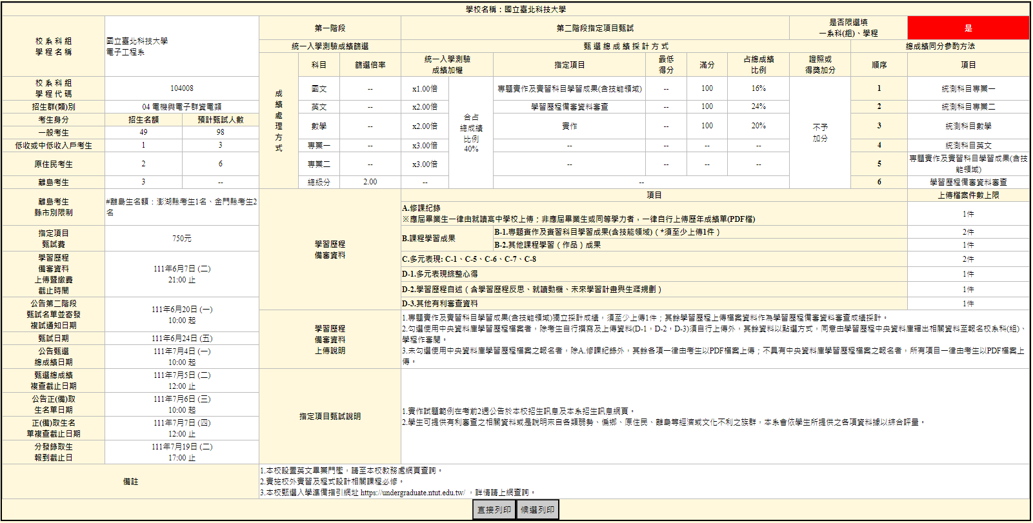
一般組-各校系科(組)、學程甄選辦法(樣張)

Slide 9
變革
學習歷程中央資料庫釋出資料(EP檔案)查看及
校系科(組)學程上傳檔案勾選清單預擬練習版開放
於「報名資格與身分審查」時同意釋出中央資料庫學習歷程檔案至本委員會之考生，須於111年5月20日(五)10:00起至111年5月27日(五)21:00止，登入本委員會「校系科(組)學程上傳檔案勾選清單預擬練習版」，檢視本委員會所取得之一~六學期學習歷程檔案(含修課紀錄、課程學習成果及多元表現)，其中修課紀錄不含第六學期修課紀錄
考生如有疑義時，應配合校內輔導程序儘速檢視並詳細核對（最遲於111年5月27日(星期五)21:00前），向就讀學校提出疑義申請。
就讀學校接獲所屬學生反映後，應於3日內查明並備文逕向中央資料庫學習歷程檔案主管權責單位辦理更正
逾期或未依本簡章規定提出疑義申請者，視同確認釋出中央資料庫學習歷程檔案無誤，概不受理複查及申訴

Slide 10
招生簡章修訂事項
依據教育部111年2月24日臺教技(四)字第1112300648號函辦理，
111學年度四技二專甄選入學招生，「中州科技大學」招生名額修訂如下:
※中州科技大學保健食品系：
(1)招生類別「05化工群」一般生1名（志願代碼235001），修正為0名
(2)招生類別「11食品群」一般生3名及原住民生1名（志願代碼235002），皆修正為0名
(3)招生類別「14農業群」一般生1名（志願代碼235003），修正為0名
※中州科技大學景觀造園與維護系：
(1)招生類別「06土木與建築群」一般生3名（志願代碼235004），修正為0名
(2)招生類別「07設計群」一般生5名（志願代碼235005），修正為0名
(3)招生類別「14農業群」一般生15名及原住民生1名（志願代碼235006），皆修正為0名
※中州科技大學智慧自動化工程系：
(1)招生類別「01機械群」一般生9名及原住民生1名（志願代碼235009），皆修正為0名
(2)招生類別「02動力機械群」一般生2名（志願代碼235010），修正為0名
(3)招生類別「03電機與電子群電機類」一般生8名（志願代碼235011），修正為0名
※中州科技大學餐飲廚藝系：
(1)招生類別「11食品群」一般生1名（志願代碼235007），修正為0名
(2)招生類別「17餐旅群」一般生8名及原住民生1名（志願代碼235008），皆修正為0名

Slide 11
招生簡章修訂事項
依據教育部111年3月2日臺教技(二)字第1112300588號函辦理，
111學年度四技二專甄選入學招生，「大同技術學院」招生名額修訂如下:
※大同技術學院社會工作與服務管理系：
(1)招生類別「09商業與管理群」一般生2名（志願代碼419009），修正為0名
(2)招生類別「12家政群幼保類」一般生2名（志願代碼419010），修正為0名
(3)招生類別「17餐旅群」一般生1名（志願代碼419011），修正為0名
※大同技術學院旅遊與休閒娛樂管理系：
(1)招生類別「09商業與管理群」一般生1名（志願代碼419007），修正為0名
(2)招生類別「17餐旅群」一般生1名（志願代碼419008），修正為0名
※大同技術學院烘焙管理系：
(1)招生類別「09商業與管理群」一般生1名（志願代碼419004），修正為0名
(2)招生類別「11食品群」一般生1名（志願代碼419005），修正為0名
(3)招生類別「17餐旅群」一般生1名（志願代碼419006），修正為0名
※大同技術學院茶文化事業經營管理系：
(1)招生類別「09商業與管理群」一般生1名（志願代碼419012），修正為0名
(2)招生類別「14農業群」一般生2名（志願代碼419013），修正為0名
(3)招生類別「17餐旅群」一般生2名（志願代碼419014），修正為0名
※大同技術學院餐飲管理系：
(1)招生類別「09商業與管理群」一般生1名（志願代碼419001），修正為0名
(2)招生類別「13家政群生活應用類」一般生1名（志願代碼419002），修正為0名
(3)招生類別「17餐旅群」一般生1名（志願代碼419003），修正為0名

Slide 12
「集體報名」系統操作說明
資格審查登錄-考生基本資料建置(學校端)
第一階段集體報名及繳費系統(學校端)
應屆畢業生第六學期修課紀錄查詢系統(考生端)
第二階段考生報名及學習歷程備審資料上傳狀態查詢系統(學校端)

Slide 13
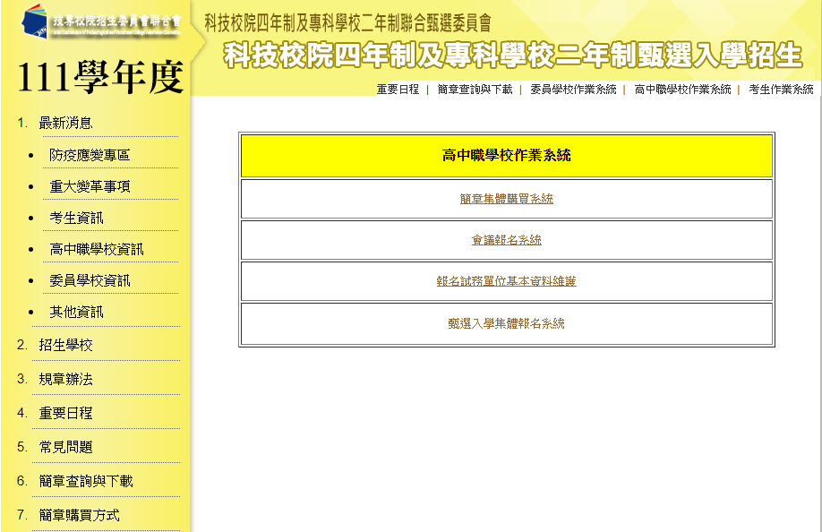
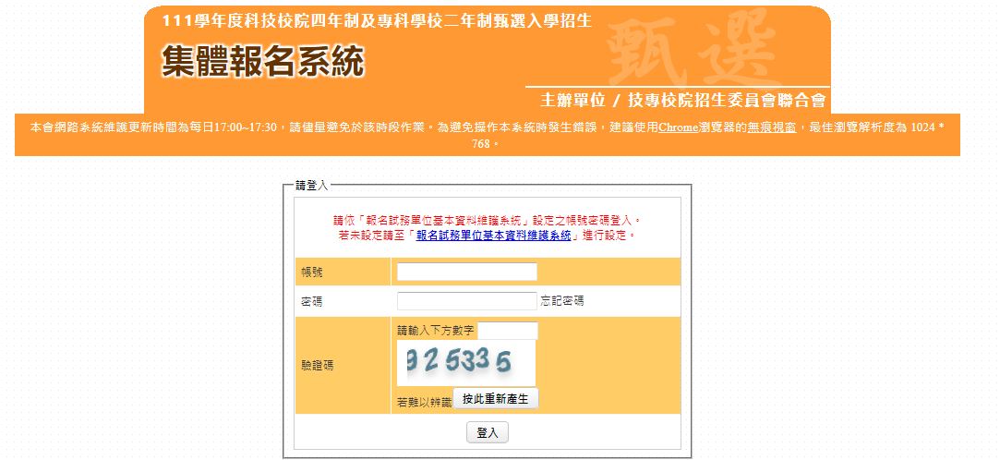
【集體報名】高中職學校作業系統登入頁面
1.建議使用Chrome瀏覽器的無痕視窗
2.承辦人員若有異動，請自行登入「報名試務單位基本資料維護系統」進行維護承辦人員基本資料

Slide 14
【集體報名】資格審查登錄-考生基本資料建置
資格審查資料登錄及繳件111/4/20(三)10:00~111/5/4(三)17:00
4
報名身分 (一般生、原住民、 離島生)
1
考生報名資格
5
繳費註記：
低收入戶、中低收入戶
★是否具有中央資料庫學習歷程檔案
2
6
電話
★是否同意本委員會取得中央資料庫學習歷程檔案作為第二階段複試學習歷程備審資料審查
3
7
地址
完成考生基本資料建置

Slide 15
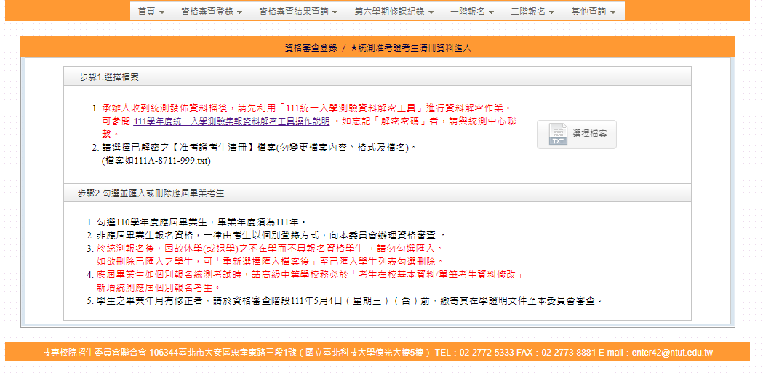
【集體報名】資格審查登錄-統測准考證考生清冊資料匯入
勾選後點選確定匯入
勾選欲匯入的應屆畢業生
※考生畢業年月查核
※注意統測報名後，因故休學(或退學)或轉學之學生，請勿勾選匯入

Slide 16
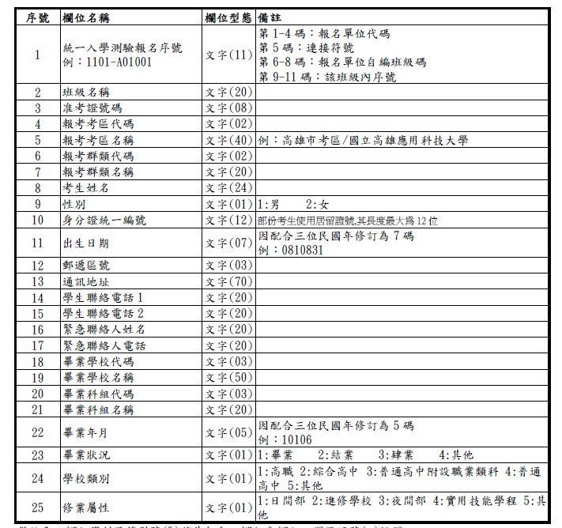
測驗中心提供【准考證考生清冊】欄位說明
技專校院入學測驗中心預定於
准考證寄發日、考試地點公告日及成績單寄發日以電子郵件寄送各集報學校經電子簽章之加密檔，各校承辦人收到檔案後，請利用「統一入學測驗資料解密工具」並輸入原設定之密碼，進行資料解密作業。
詳請參閱111學年度統一入學測驗集體報名資料下載操作說明
★檔名一定是含「A」之檔案
★准考證考生清冊匯入使用之學校代碼，需與統測集體報名代碼一致

Slide 17
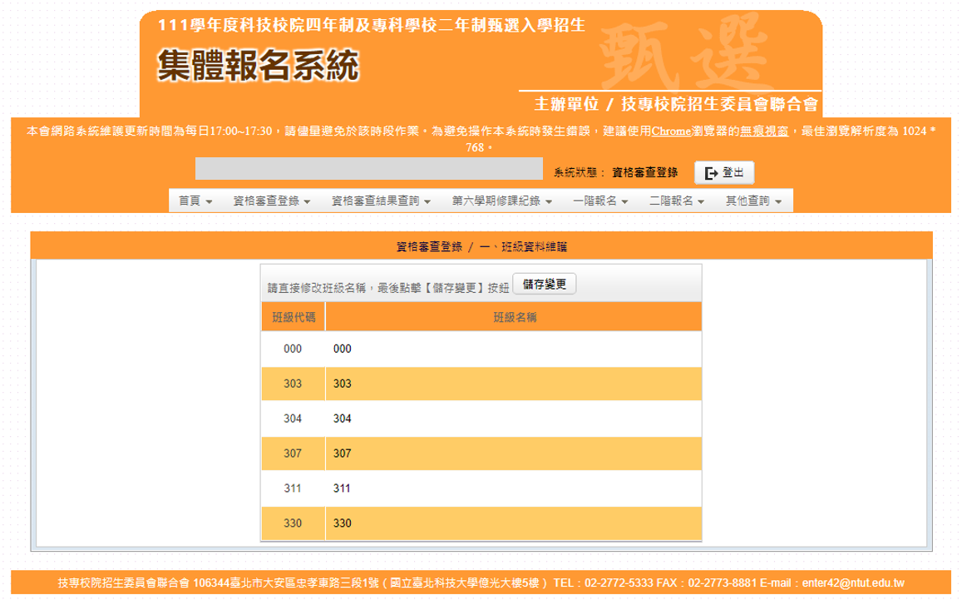
【集體報名】資格審查登錄-班級資料維護
點按班級名稱欄位後，
即可對名稱進行編輯

Slide 18
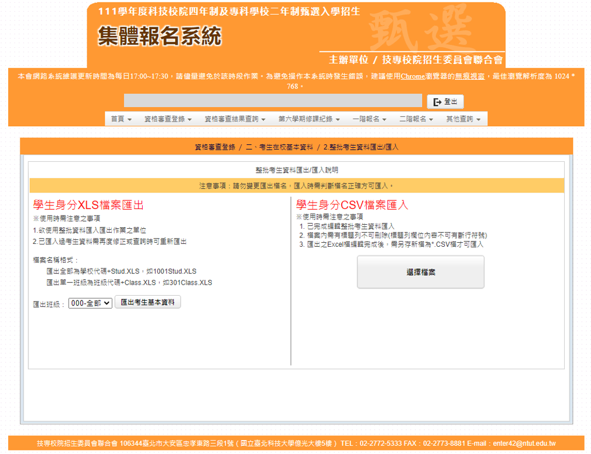
【集體報名】資格審查登錄-考生在校基本資料整批作業
1
2

Slide 19
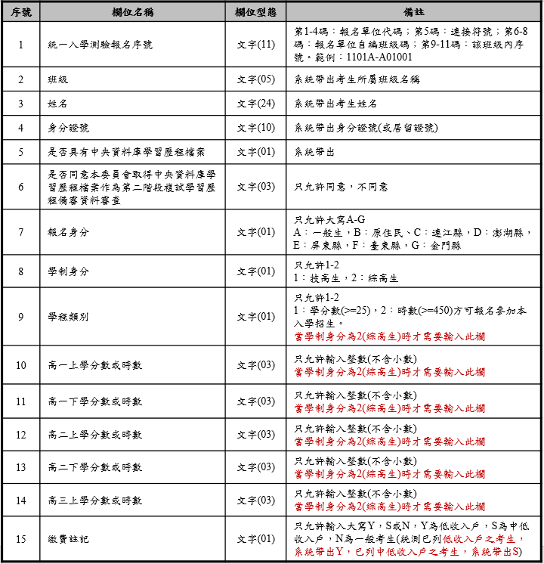
【集體報名】資格審查登錄-考生在校基本資料整批作業
學生在校基本資料CSV檔案匯入
NEW
是否具有中央資料庫學習歷程檔案；
是否同意釋出中央資料庫學習歷程檔案，請輸入同意 / 不同意
預設A（一般生）
或C~G（離島生）-已由本會完成審查自動帶入
考生如具原住民身分 請輸入B (原住民)
預設空值
此６列，
學制身分為2 綜高生才需輸入
系統帶出統測繳費身分
審查情形

Slide 20
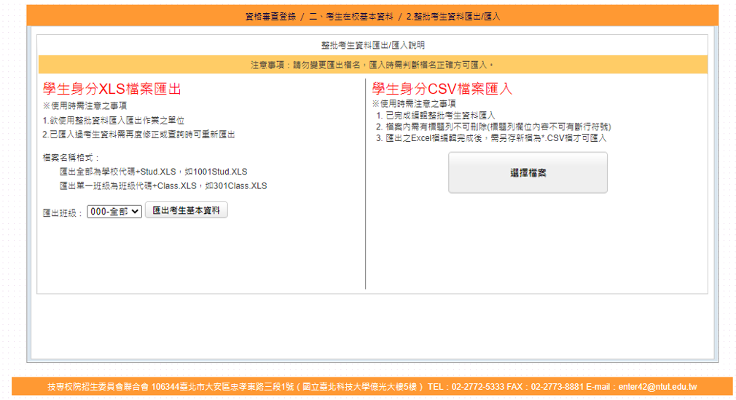
【集體報名】資格審查登錄-考生在校基本資料整批作業
CSV檔案圖示
將編輯完之考生資料匯入(CSV格式)
檔案名稱格式：
學校代碼+Stud.csv
班級代碼+Class.csv
檔案名稱格式：
匯出全部為學校代碼+Stud.XLS
匯出單一班級為班級代碼+Class.XLS
匯入錯誤訊息
匯入正確訊息

Slide 21
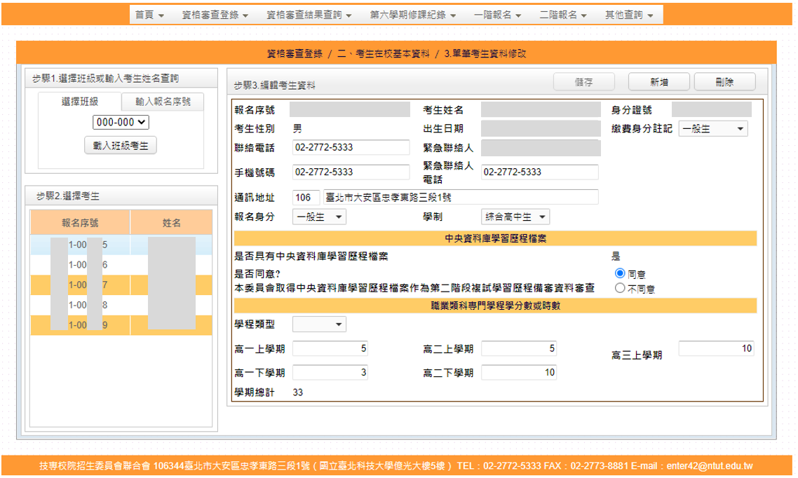
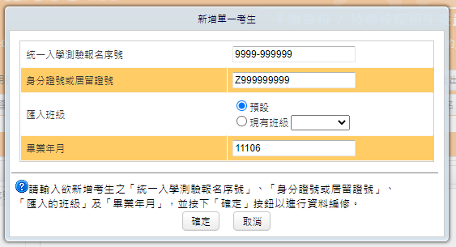
【集體報名】資格審查登錄-考生在校基本資料單筆編輯
變更考生身分證號作法：
於111年5月4日(含)前將學生基本資料修正表(A0)及身分證影本傳真或郵寄本會
編輯完成請按「儲存」按鈕
變革欄位：
考生是否具有中央資料庫學習歷程檔案以及是否同意釋出至本委員會
NEW
個別新增考生
1.統測個報之應屆畢業生由各校新增
2.轉學生統一由轉入單位辦理

Slide 22
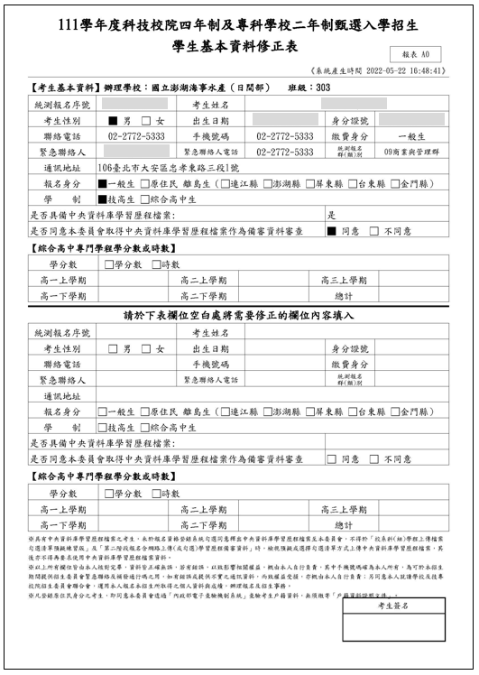
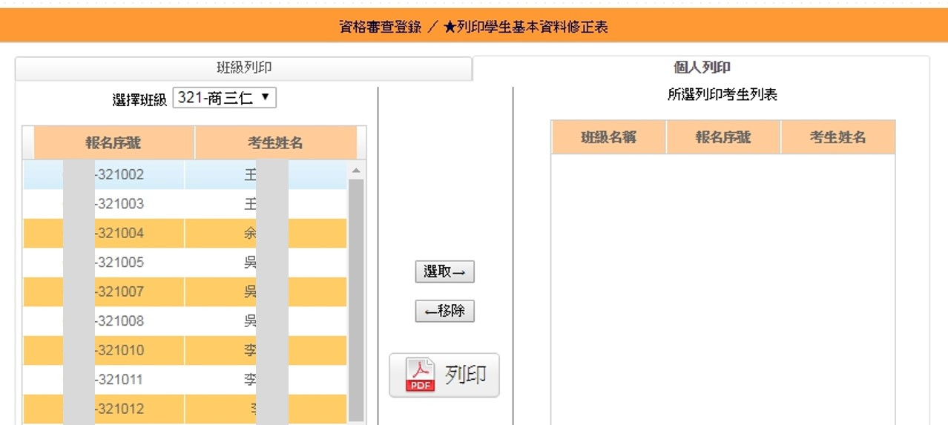
【集體報名】資格審查登錄-列印學生基本資料修正表(A0)
班級列印
學生基本資料修正表(A0)樣張
個人列印
考生基本資料建置完成後，
依承辦作業需要可
班級列印或個別列印考生
基本資料修正表(A0)供考生核對

Slide 23
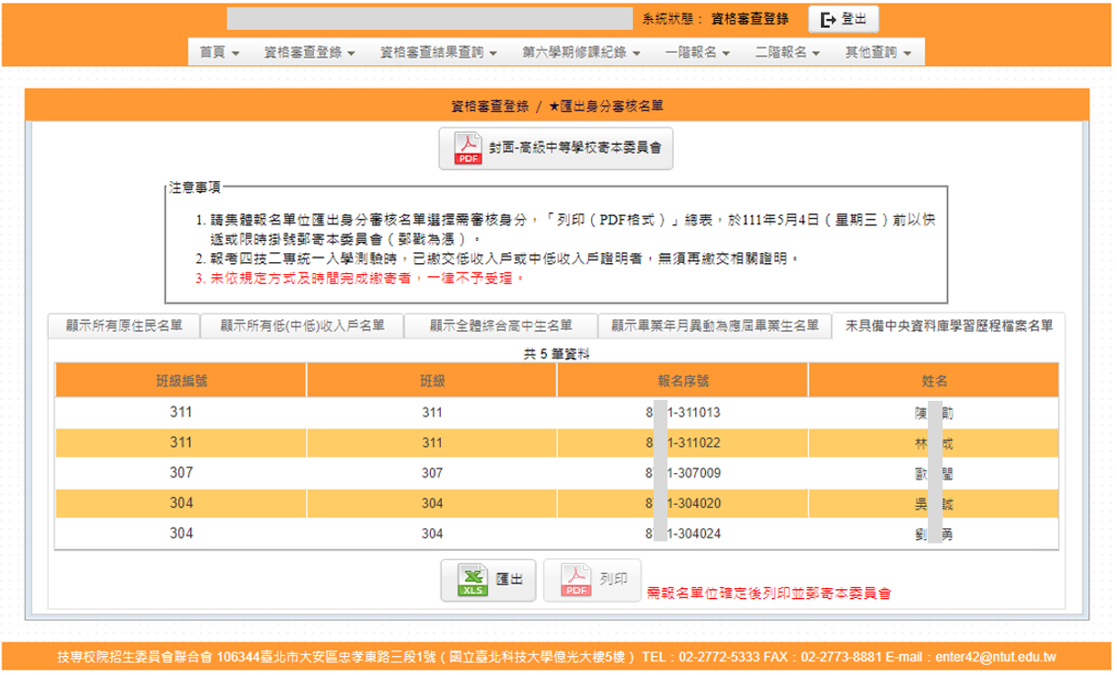
【集體報名】資格審查登錄-匯出身分審核名單
顯示所有原住民考生名單
NEW
顯示全體綜合高中生名單
顯示未具備中央資料庫學習歷程檔案名單
【系統】顯示所有低(中低)收入戶名單
【報表(下方XLS檔匯出)】顯示低(中低)收入戶異動名單
系統顯示畢業年月異動為應屆畢業生名單
確定送出前，匯出Excel檔案，查驗需繳證明文件之考生名單是否正確
確定送出後，可列印名單，
於111年5月4日前郵寄
至本委員會審查(郵戳為憑)

Slide 24
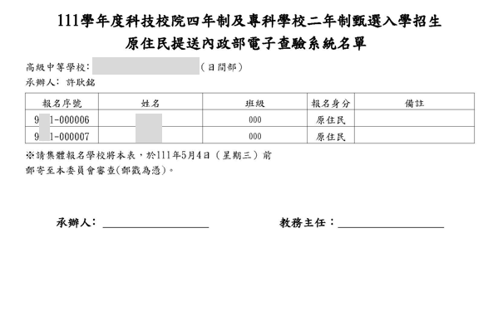
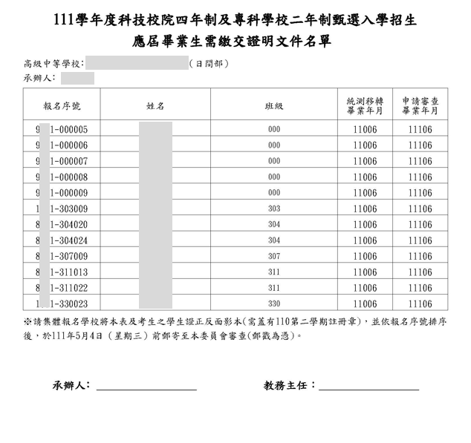
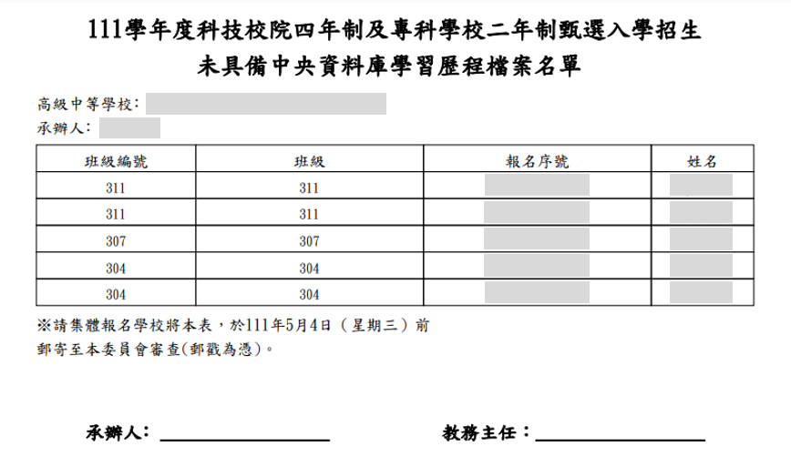
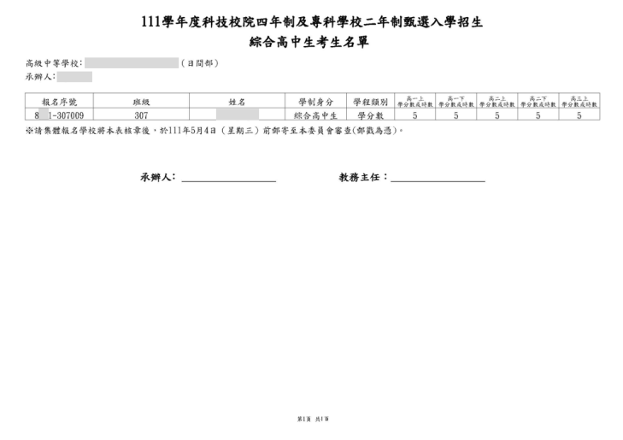
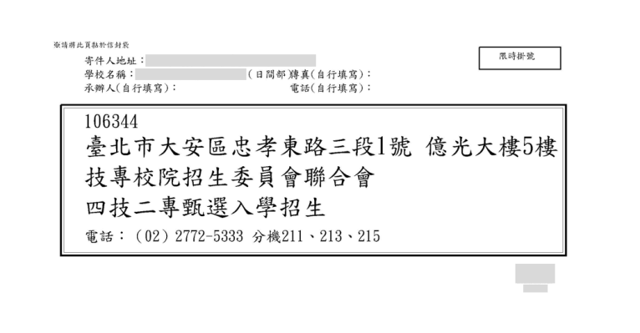
【集體報名】資格審查登錄-郵寄本委員會資料
NEW
原住民名冊
畢業年月異動名冊
+學生證正反面影本或歷年成績單
未具備
中央資料庫學習歷程檔案名單
統測後異動之低（中低）收入戶名冊+低（中低）收入戶證明文件
綜合高中生考生名冊
信封封面

Slide 25
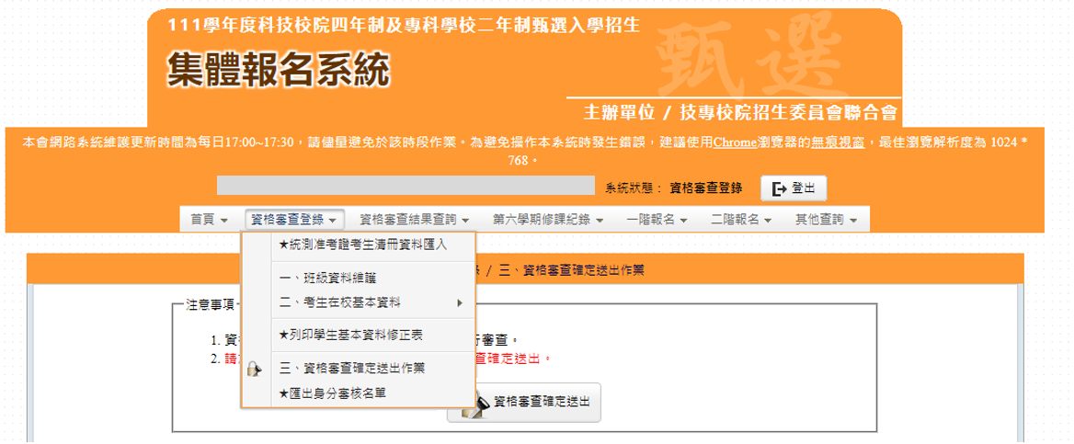
【集體報名】資格審查登錄-確定送出作業
再次提醒各高中職學校務必請考生確認並檢視基本資料是否正確，再進行「資格審查確定送出」作業。
一旦確定送出，即不得修改，請謹慎處理。

Slide 26
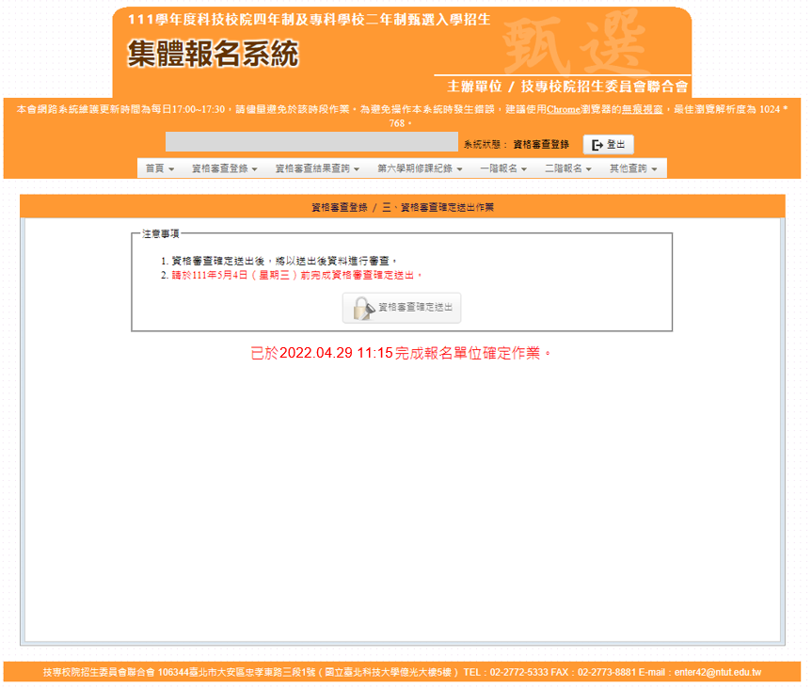
【集體報名】資格審查登錄-確定送出作業完成

Slide 27
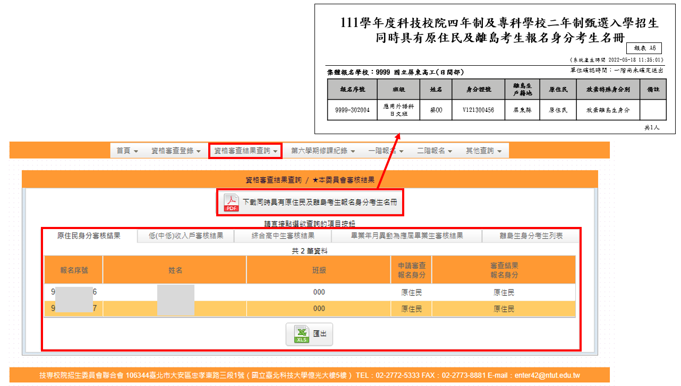
開放日期： 111/5/16(一)10:00起
【集體報名】資格審查結果查詢

Slide 28
「集體報名」系統操作說明
資格審查登錄-考生基本資料建置(學校端)
第一階段集體報名及繳費系統(學校端)
應屆畢業生第六學期修課紀錄查詢系統(考生端)
第二階段考生報名及學習歷程備審資料上傳狀態查詢系統(學校端)

Slide 29
【集體報名】第一階段報名及繳費系統作業
第一階段學校集體報名及繳費時程
111/5/20(五)10:00~111/5/26(四)17:00
高中職學校統一收齊報名費
並將報名費匯款至聯合會(繳費證明無須寄回)
111年5月26日(四)17:00前
考生向就讀學校報名
111年5月26日(四)17:00前
01
03
02
高中職學校完成並確認考生報名資料(請以報表A2與考生確認報名資料)
111年5月26日(四)17:00前

Slide 30
【集體報名】離島地區第二階段視訊面試
緣起： 為減輕離島考生長途應試之負擔，避免因長途應試而舟車勞返，更可協助到弱勢家庭子女考生，提供更友善之應考服務，大專校院更須提升高教公共性，以完善就學協助機制，有效促進社會流動。特此，教育部委請國立澎湖科大、國立金門大學、國立海洋大學(馬祖分校)等三所離島大學，規劃大專校院視訊甄試服務及設置視訊服務中心，提供協助澎湖、金門及馬祖地區高中職考生就近於該離島大學與本島大專校院進行第二階段視訊面試。
對象： 曾就讀離島地區高級中等學校應屆生及非應屆生 111學年度統測考區為澎湖、金門、馬祖地區之非應屆生
就讀離島地區高級中等學校包含：
1.澎湖地區：國立馬公高級中學、國立澎湖高級海事水產職業學校
2.金門地區：國立金門高級中學、國立金門高級農工職業學校
3.馬祖地區：國立馬祖高級中學

Slide 31
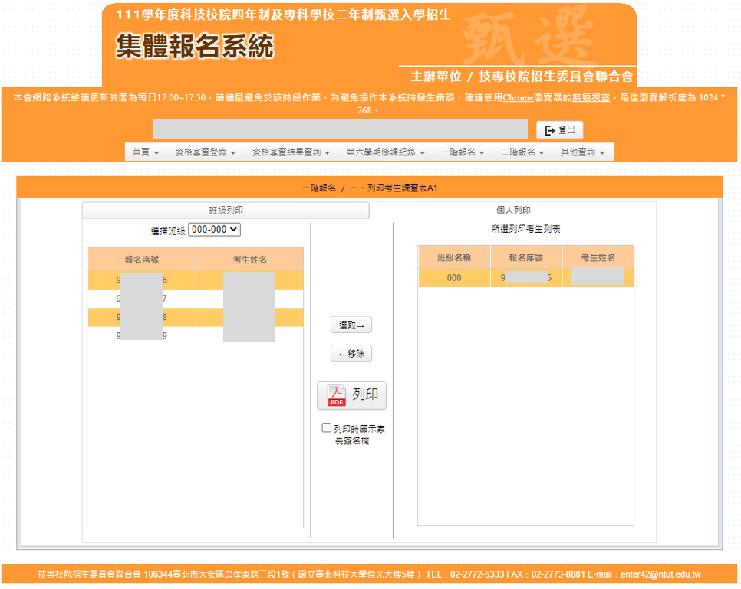
【集體報名】一階報名及繳費-列印第一階段考生調查表A1
依承辦作業需要，分班級或個人列印「考生調查表(A1)」
列印按鈕下方可勾選「列印時顯示家長簽名欄」

Slide 32
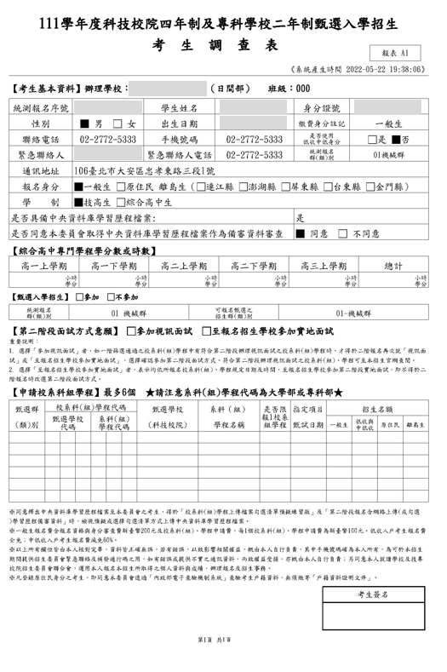
【集體報名】一階報名及繳費-列印第一階段考生調查表A1(離島地區高中職學校)
繳費身分註記欄顯示「低收入戶」或「中低收入戶」，即具$「$低收或中低收入戶考生」報考身分，網路報名身分即預設為$「$低收或中低收入戶考生」
經聲明放棄低收或中低收入戶身分者，即不得參加各校系科(組)、學程之「低收或中低收入戶考生」此類招生名額，但不影響本招生報名費減免資格
請考生務必詳細確認基本資料是否有誤
考生是否具備中央資料庫學習歷程檔案
是否同意本委員會取得中央資料庫學習歷程檔案作為備審資料審查
考生可至本委員會甄選入學網站依考生可報名甄選之招生群(類)別查詢學校代碼及相關資訊
考生可至本委員甄選入學網站參考符合辦視訊面試 之校系科(組)學程
離島
學校

Slide 33
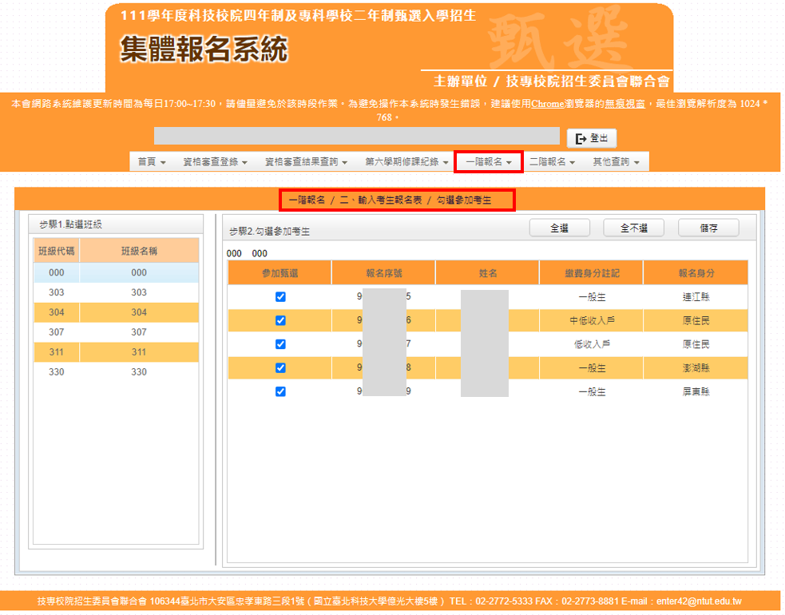
【集體報名】一階報名及繳費-輸入考生調查表(勾選參加)
勾選完畢後，
按「儲存」
依班級儲存
根據回收的考生調查表(A1)，確認考生是否報名甄選入學，勾選參加考生

Slide 34
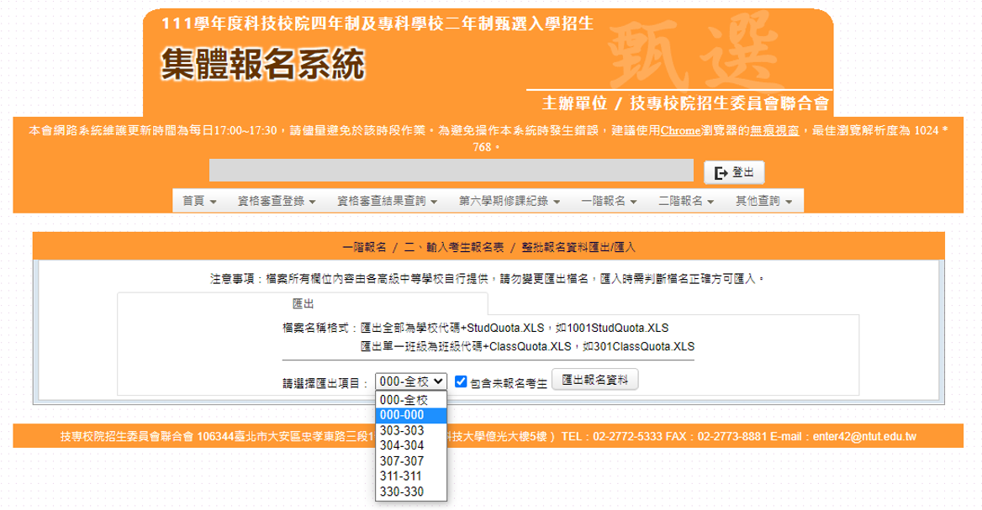
【集體報名】一階報名及繳費-輸入考生調查表報名資料整批作業(匯出)
匯出全校或班級資料
可選擇全校或單一班級學生名單匯出
可勾選匯出包含未報名考生

Slide 35
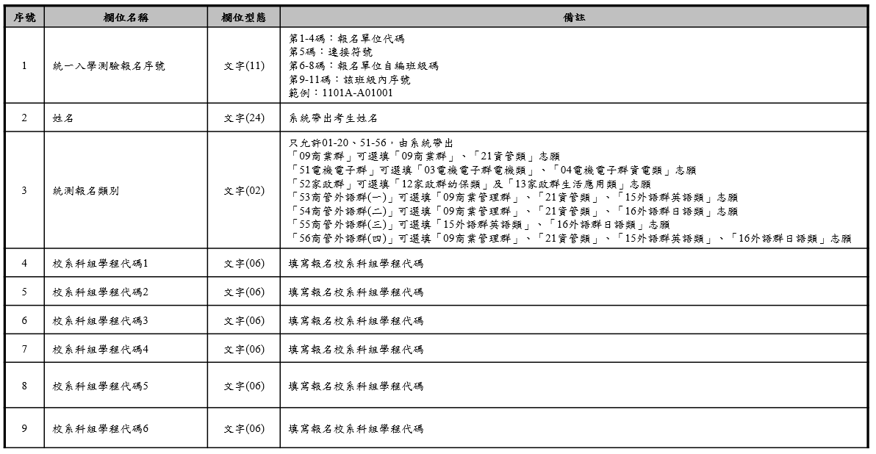
【甄選入學招生報名資料匯入】一階報名電子檔欄位說明

Slide 36
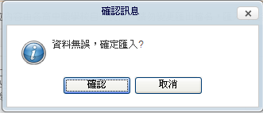
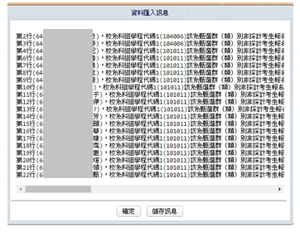
【集體報名】一階報名及繳費-輸入考生調查表報名資料整批作業(匯入)
1.選擇要匯入檔案，格式為CSV
2.保留匯入檔案第一列之標題列
資料正確
資料有誤
如匯入資料有誤，視窗會提示該筆錯誤學生資料，請修正後再重新上傳，直至匯入無錯誤才算完成上傳。
1.該校是否限填1校系組學程
2.考生志願是否重複選填
3.招生類別是否符合
4.一般生(或原住民生)選填之志願僅
提供「離島生」或「低收或中低
收入戶考生」名額

Slide 37
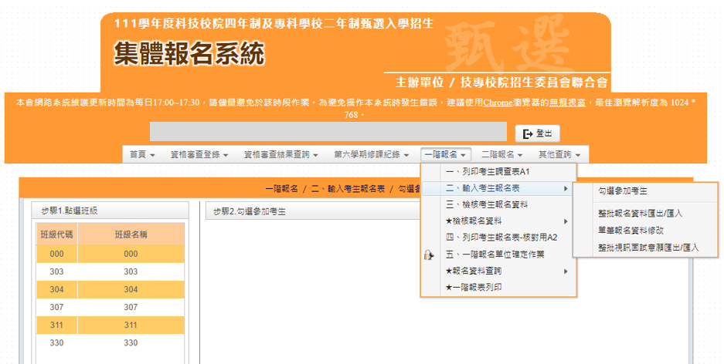
【集體報名】一階報名及繳費-輸入考生調查表視訊面試意願匯出/匯入
(僅離島地區高中職適用)
離島
學校

Slide 38
【甄選入學招生參加第二階段面試方式資料匯入】
離島
學校
一階報名電子檔欄位說明 (僅屬離島地區高中職適用)
序號 | 欄位名稱 | 欄位型態 | 備註
1 | 報名序號 | 文字(11) | 由系統自動帶入 第1-4碼：報名單位代碼 第5碼：連接符號 第6-8碼：報名單位自編班級碼 第9-11碼：該班級內序號
2 | 姓名 | 文字(24) | 報名系統提供
3 | 參加第二階段面試方式意願 | 文字(01) | 只允許輸入是或否，是即代表「願意參加視訊面試」，否即代表「依學校所規定時間及方式，至學校辦理實地面試」

Slide 39
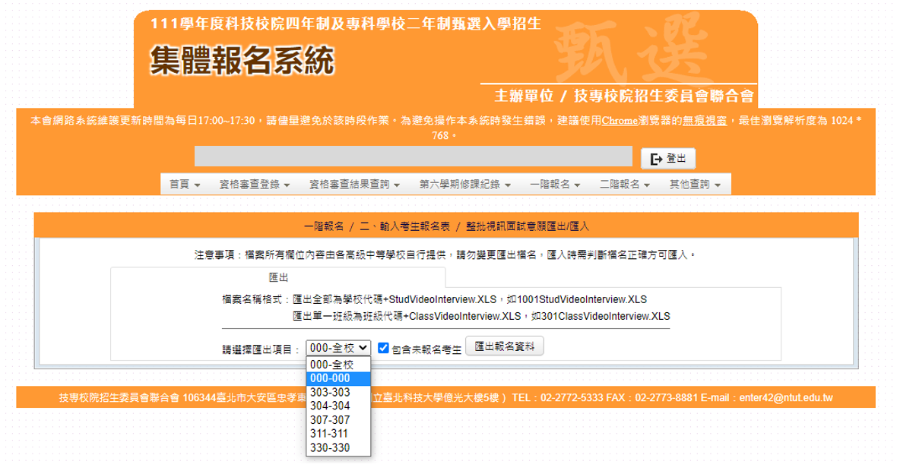
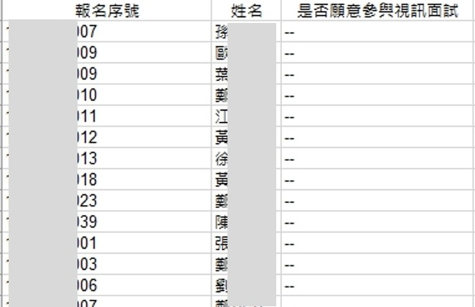
【集體報名】一階報名及繳費-輸入考生調查表
視訊面試意願整批作業匯出(僅離島地區高中職適用)
離島
學校
可選擇全校或單一班級學生名單匯出
匯出全校或班級資料
可勾選匯出包含未報名考生
預設空值(--)，只允許輸入是或否

Slide 40
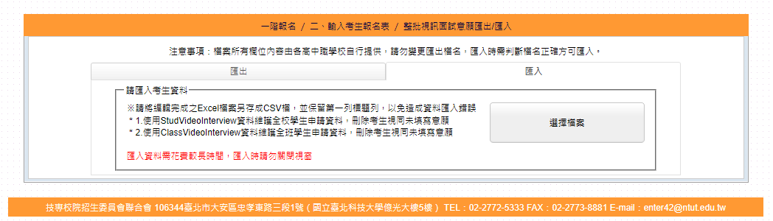
【集體報名】一階報名及繳費-輸入考生調查表
視訊面試意願整批作業匯入(僅離島地區高中職適用)
離島
學校
資料正確
資料有誤
如匯入資料有誤, 視窗會提示該筆錯誤學生資料,請修正後再重新上傳,直至匯入無錯誤才算完成上傳
檢核機制：欄位僅能輸入「是」或「否」，不得為空值或其他文字

Slide 41
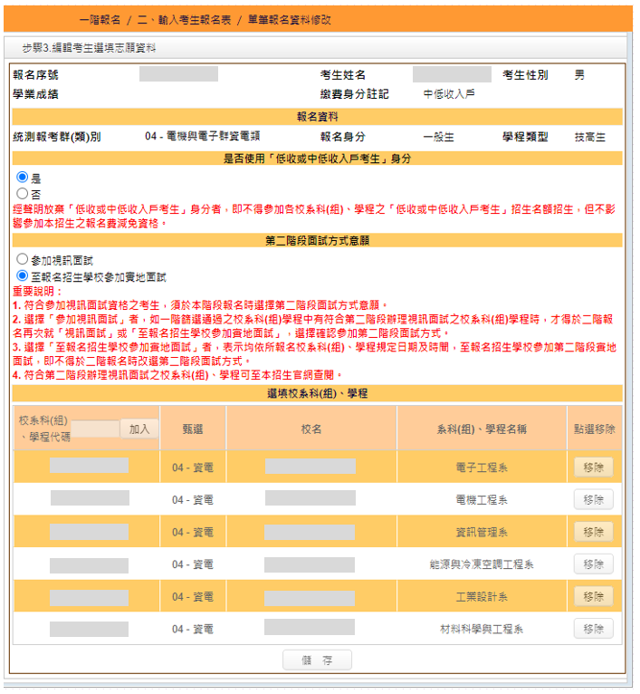
【集體報名】一階報名及繳費-輸入考生調查表(單筆報名資料修改)
經聲明放棄「低收或中低收入戶考生」身分者，即不得參加各校系科(組)、學程之「低收或中低收入戶考生」招生名額招生，但不影響參加本招生之報名費減免資格。
!
!
就讀離島地區高中職學校，系統將顯示「第二階段面試方式意願」之選項，請依回收之考生調查表(A1)勾選，特別提醒放棄第二階段採視訊面試方式者，將不得於二階報名時，再要求辦理視訊面試。
請於此欄位加入(或移除)貴校考生欲選填之校系科(組)學程代碼。

Slide 42
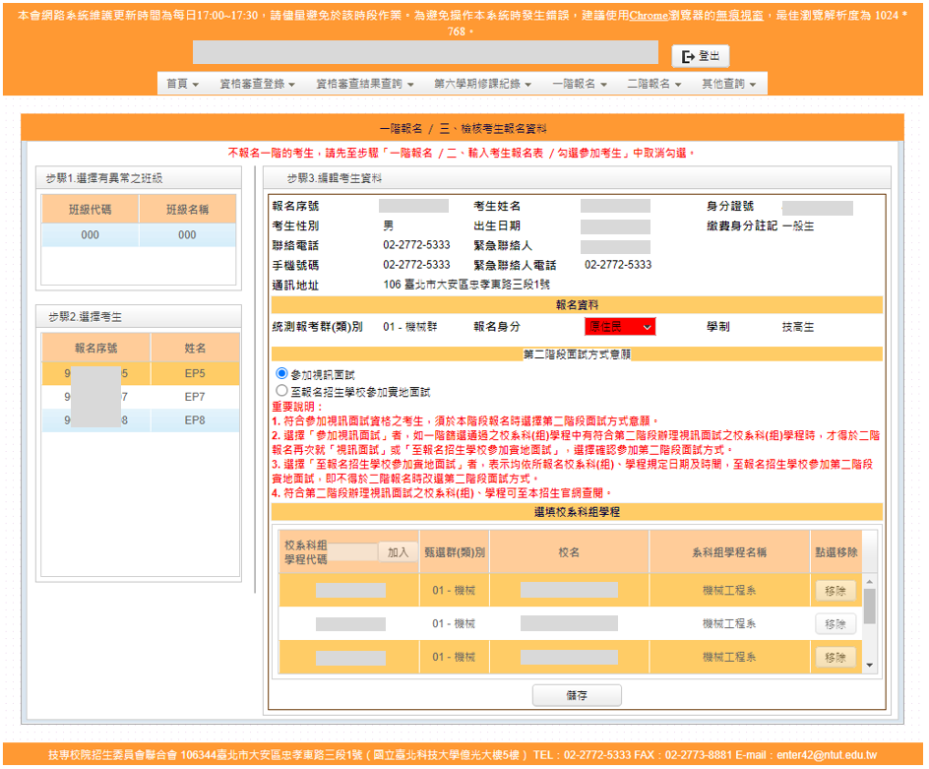
【集體報名】一階報名及繳費-檢核考生報名資料
錯誤地方會以顏色標示 請修正後再行儲存
此範例為申請身分與資格審查結果不同
此處會列出報名資料尚有問題之班級考生

Slide 43
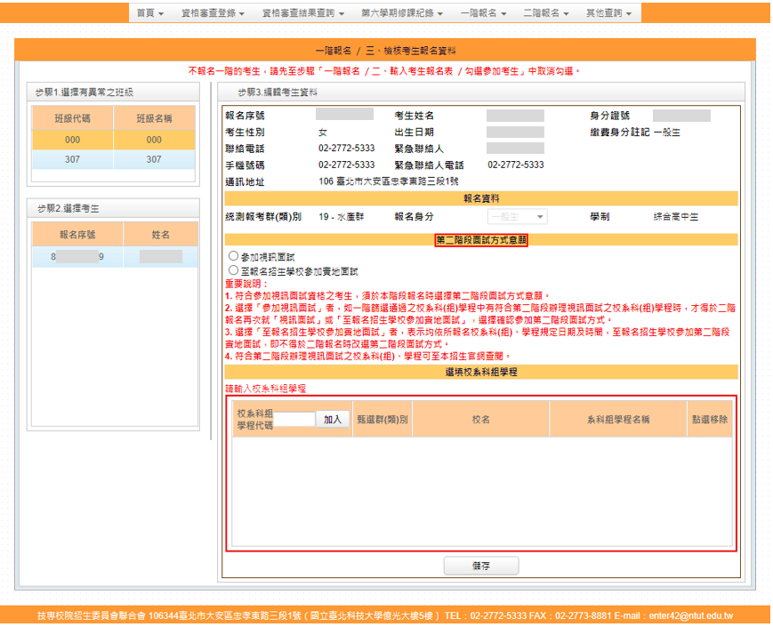
【集體報名】一階報名及繳費-檢核考生報名資料
錯誤地方會以顏色標示 請修正後再行儲存
此範例為離島地區考生未勾選第二階段面試意願
錯誤地方會以顏色標示 請修正後再行儲存
此範例為勾選參加但無選填志願
選擇「三、檢核考生報名資料」，皆無考生名單才屬資料正確無誤。

Slide 44
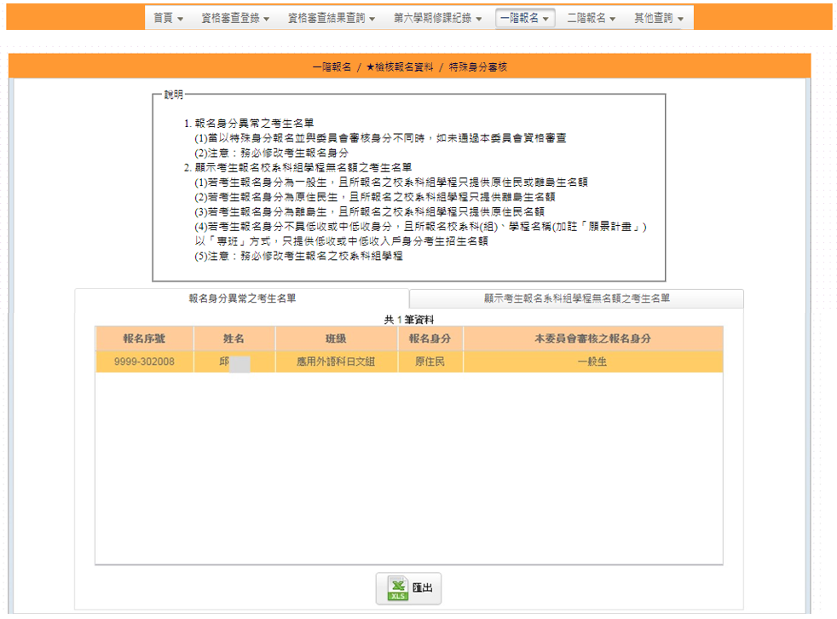
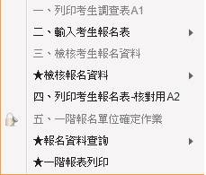
【集體報名】一階報名及繳費-檢核報名資料(特殊身分審核)
顯示報名身分與本委員會審核的身分不同

Slide 45
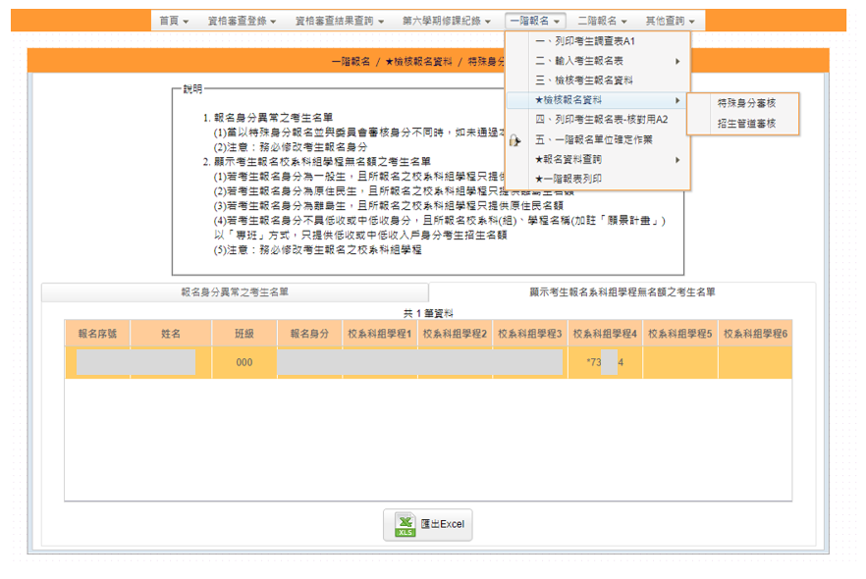
【集體報名】一階報名及繳費-檢核報名資料(特殊身分審核)
考生報名校系科組學程無名額判斷邏輯
 | 一般生 | 原住民 | 連江縣 | 澎湖縣 | 屏東縣 | 台東縣 | 金門縣
一般生 | ○
原住民 | ○ | ○
連江縣 | ○ |  | ○
澎湖縣 | ○ |  |  | ○
屏東縣 | ○ |  |  |  | ○
台東縣 | ○ |  |  |  |  | ○
金門縣 | ○ |  |  |  |  |  | ○
顯示考生報名系科組學程無名額，代碼前註記
「*」者請修正

Slide 46
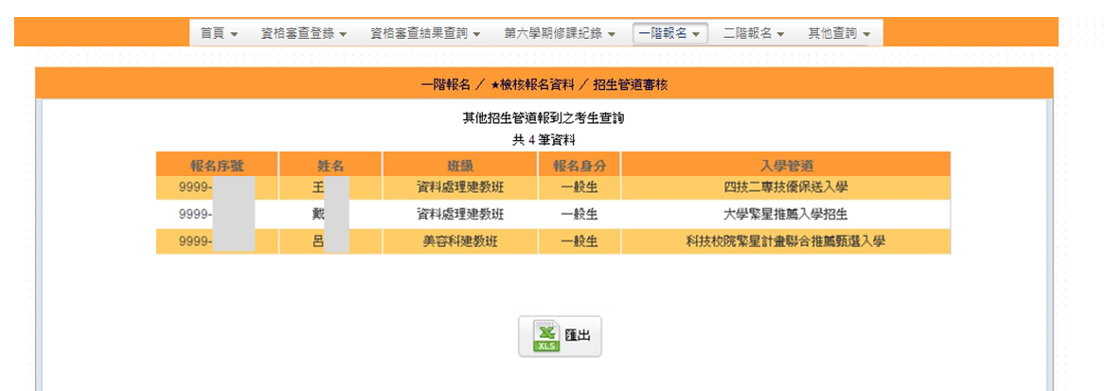
【集體報名】一階報名及繳費-檢核報名資料(招生管道審核)
再次提醒，獲111學年度「科技校院繁星計畫聯合推薦甄選入學」錄取生，無論放棄與否，一律不得報名111學年度四技二專甄選入學招生管道。
獲「大學辦理特殊選才招生計畫」、「四技二專特殊選才入學」、 「四技二專技優保送入學」、「大學繁星推薦入學招生」或其他（大學）招生管道錄取並報到之考生，未於各該管道規定期限內聲明放棄入學資格、錄取資格或報到後放棄者，不得再報名本招生，本委員會將以各招生管道主辦單位函告本委員會之報到或入學名單辦理查核，經查覺者，取消其報名資格。

Slide 47
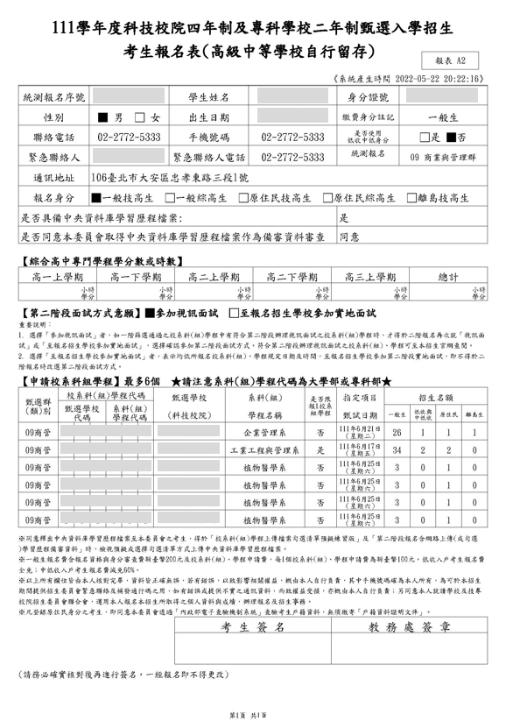
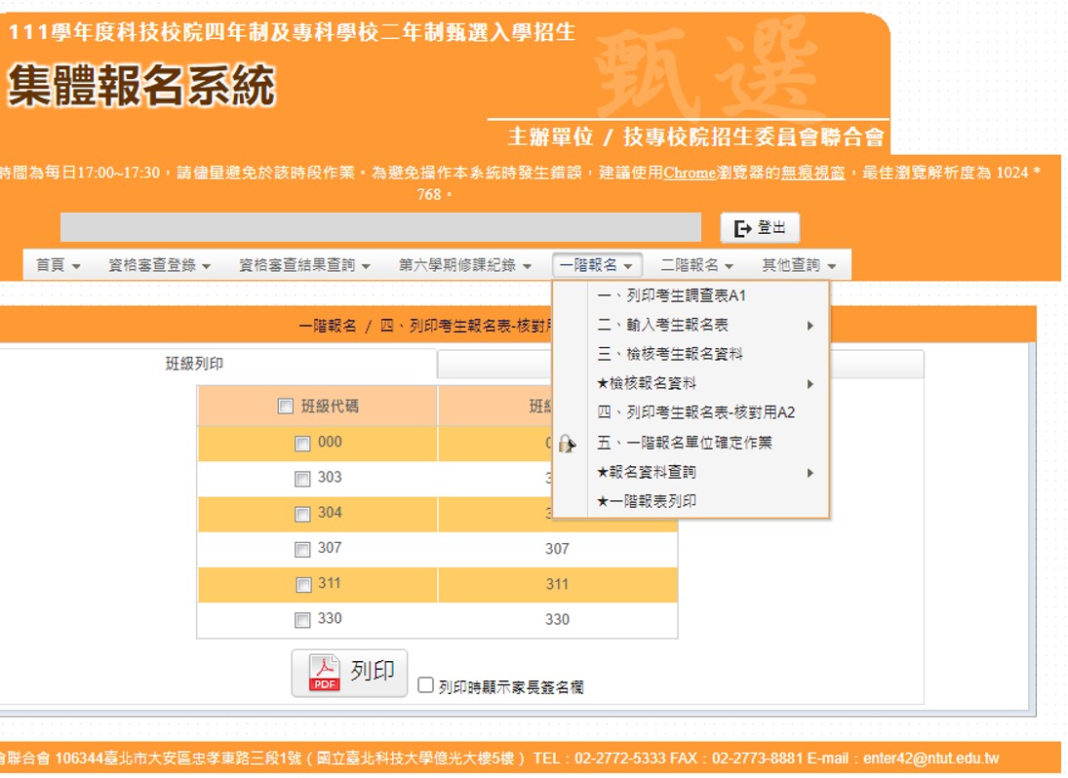
【集體報名】一階報名及繳費-列印考生報名表(A2)
!
!
本項僅限離島地區視訊面試考生
!
依承辦作業需要，分班級或個人列印「考生報名表」

Slide 48
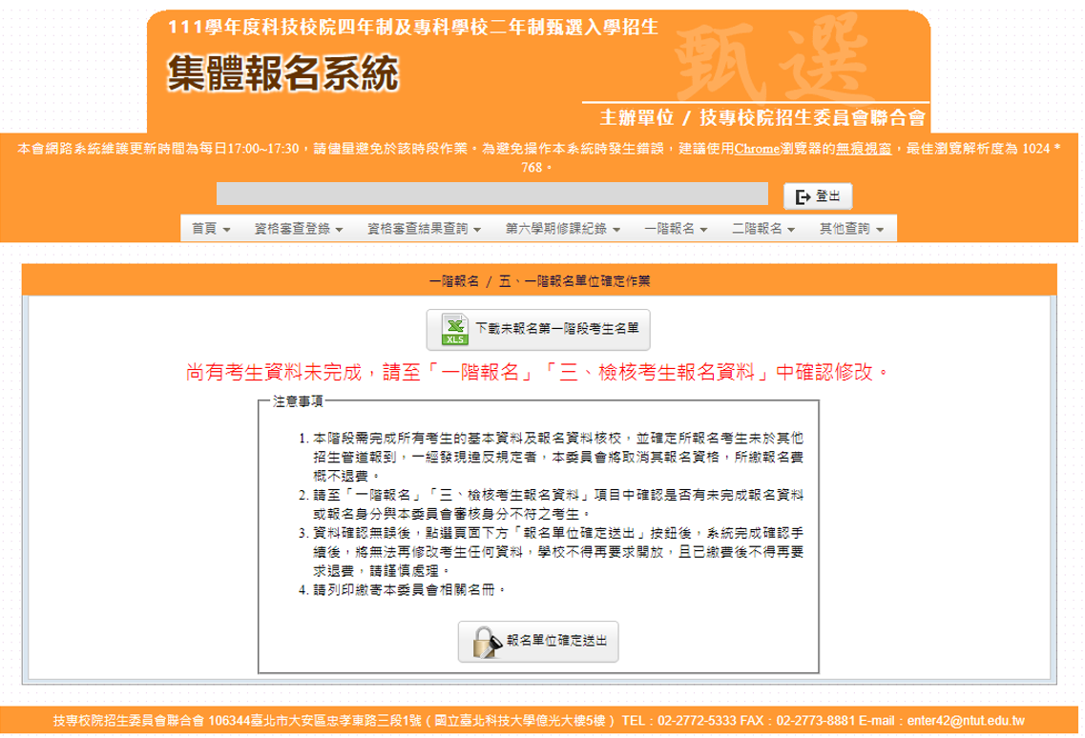
【集體報名】一階報名及繳費-一階報名單位確認
因申請統一入學測驗成績複查而獲成績異動之考生，得於111.5.27 (五)17:00前向本會申請變更第一階段報名校系科（組）、學程
2.系統若有未完成資料，則無法進行單位確定送出，請承辦人員務必於「一階報名」、「三、檢核考生報名資料」檢核報名資料
1.確認未報名第一階段考生
名單是否有誤
3.最後完成報名確認，請仔細閱讀注意事項，一經確定送出，即無法再修改任何報名資料，也不予以退費。

Slide 49
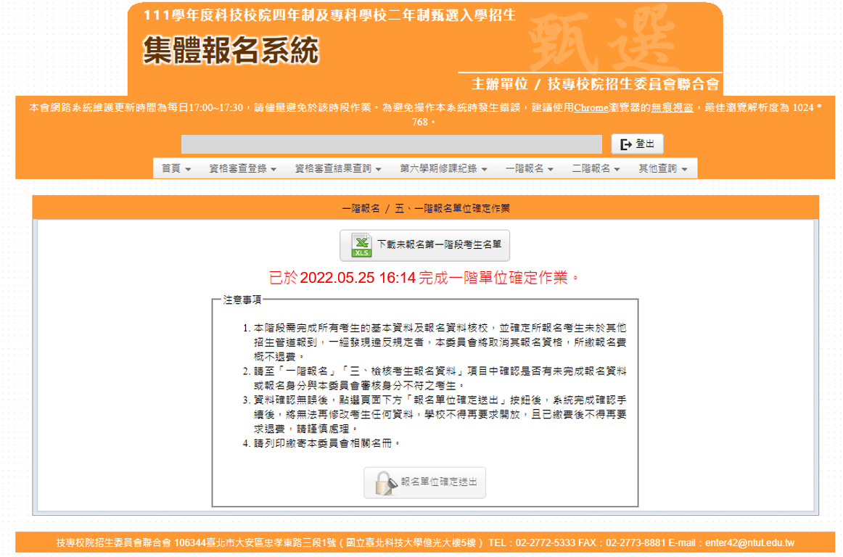
【集體報名】一階報名及繳費-完成一階報名作業

Slide 50
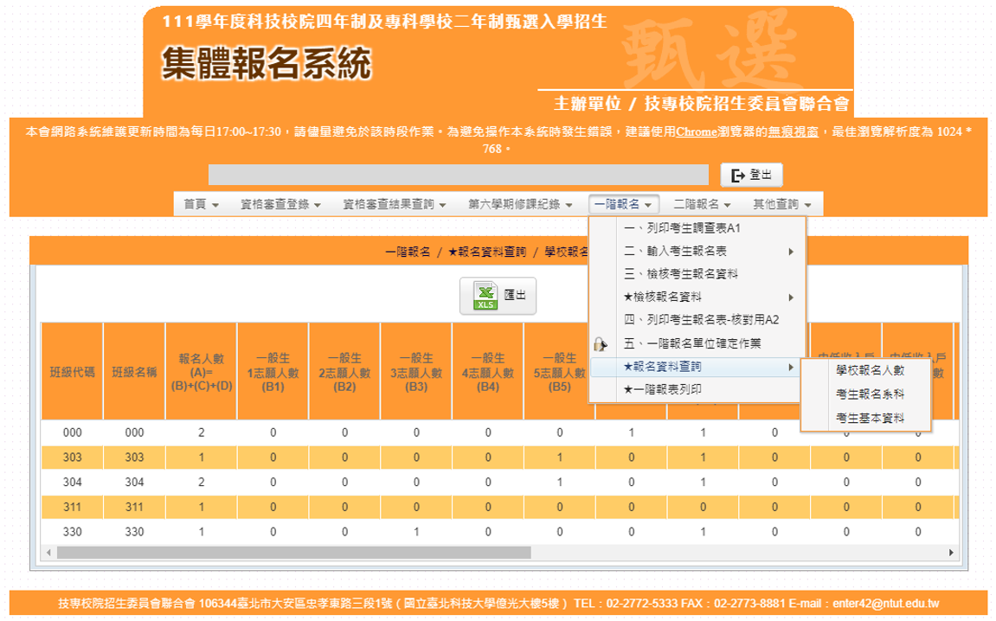
【集體報名】一階報名及繳費-報名資料查詢-學校報名人數
變革
變革
顯示該校各班級之報名人數(因應111學年度一階報名增至6志願，表格調修)

Slide 51
【集體報名】一階報名及繳費-報名資料查詢-考生報名系科
可依班級查詢
顯示學生報名相關資料
可將查詢結果匯出Excel名單

Slide 52
【集體報名】一階報名及繳費-報名資料查詢-考生基本資料
可依班級查詢
可將查詢結果匯出Excel名單
離島
學校

Slide 53
【集體報名】一階報名及繳費-報表列印
使用 階段 | 作業 單位 | 編號 |  | 名稱 | 產生方式 | 注意事項
第一階段報名 | 高中職學校 | 1 | 報表A0 | 學生基本資料修正表 | 本委員會系統 | 高中職資料彙整用
 |  | 2 | 報表A1 | 考生調查表 | 本委員會系統 | 高中職資料彙整用
 |  | 3 | 簡章附錄七 | 資格審查複查申請表 | 簡章附件印刷 | 申請複查考生於5/17(二) 12:00前傳真至本委員會並來電確認
 |  | 4 | 報表A2 | 考生報名表 | 本委員會系統 | 高中職資料彙整用
 |  | 5 | 繳款單 | 甄選報名費繳費單 | 本委員會系統 | 需單位確認後列印 5/27 (五)17:00前完成繳費
 |  | 6 | 報表A3-1 | 報名人次統計表 | 本委員會系統 | 需單位確認後列印並郵寄本委員會 5/26(四)前寄回本委員會
 |  | 7 | 報表A3-2 | 報名人數統計表 | 本委員會系統 | 需單位確認後列印並郵寄本委員會 5/26(四)前寄回本委員會
 |  | 8 | 報表A4 | 造字一覽表 | 本委員會系統 | 直接傳真至本委員會 並來電確認
 |  | 9 | 報表A5-1 | 考生名條 (依甄選學校排序) | 本委員會系統 | 高中職資料彙整用
 |  | 10 | 報表A5-2 | 考生名條 (依班級及報名序號排序) | 本委員會系統 | 高中職資料彙整用
 |  | 11 | 報表A6 | 同時具有原住民及離島考生報名身分考生名冊 | 本委員會系統 | 高中職資料彙整用
 |  | 12 | 報表A7 | 原住民考生名冊 | 本委員會系統 | 高中職資料彙整用
 |  | 13 | 報表A8 | 低(中低)收入戶考生名冊 | 本委員會系統 | 高中職資料彙整用
 |  | 14 | 報表A9 | 離島考生名冊 | 本委員會系統 | 高中職資料彙整用
 |  | 15 | 報表A10-1 | 第一階段報名考生名冊(依甄選學校排序) | 本委員會系統 | 需確認後列印自行留存 高中職資料彙整用
 |  | 16 | 報表A10-2 | 第一階段報名考生名冊(依班級及報名序號排序) | 本委員會系統 | 需確認後列印自行留存 高中職資料彙整用
 |  | 17 | 報表A11 | 報名回覆表 | 本委員會系統 | 需單位確認後列印並郵寄本委員會 5/26(四)前寄回本委員會
 |  | 18 | 報表A14 | 考生通行碼領取確認單 | 本委員會系統 | 需單位確認後列印 留存於第二階段時使用
 |  | 19 | 封面 | 黏貼寄送封面 | 本委員會系統 | 郵寄本委員會封面黏貼聯

Slide 54
【集體報名】一階報名及繳費-報表列印
1.報表A3-1、A3-2、A11需寄回本委員會
2.報表A14請務必於第二階段報名前發給考生
3.其餘報表自行留存
寄回
寄回
寄回
信封封面
考生使用本招生各系統查詢或登錄資料均須通行碼，
請務必通知考生領取，並囑妥善保存，切勿遺失或交付他人使用。

Slide 55
【集體報名】一階報名及繳費-繳費單列印
變革
重要作業說明：
第一階段報名費含報名資格與身分審查費新臺幣200元及校系科(組)、學程申請費，每1個校系科(組)、學程申請費為新臺幣100元
中低收入戶減免60%之報名費
低收入戶全免
作業費每名考生30元整
匯款總計=合計金額-作業費金額
報名費匯款(111/5/26 17:00前)
繳費資訊
因應111學年度一階報名增至6志願，表格調修
請於此下載繳費單
顯示繳費情形

Slide 56
【集體報名】一階報名及繳費-報名回覆表
變革
因應111學年度一階報名增至6志願，表格調修

Slide 57
「集體報名」系統操作說明
資格審查登錄-考生基本資料建置(學校端)
第一階段集體報名及繳費系統(學校端)
應屆畢業生第六學期修課紀錄查詢系統(學校端、考生端)
第二階段考生報名及學習歷程備審資料上傳狀態查詢系統(學校端)

Slide 58
變革
第六學期修課紀錄PDF檔
就讀學校上傳應屆畢業生「修課紀錄」
就讀學校於資格審查確定送出後-111.5.26(四)17:00前，於「第一階段報名」完成上傳
修課紀錄或在校學業成績之評量方式，依「高級中等學校學生學習評量辦法」、「高級中等學校進修部學生學習評量辦法」及教育主管機關相關規定辦理
統一格式：第六學期各學科(含必修及選修)成績、第六學期學業總平均成績(不含補考成績），且須蓋有教務處章戳(或浮水印)
對象：報名111學年度四技二專統一入學測驗應屆畢業生
應屆畢業生查詢「修課紀錄」
111年5月27日(五)10:00起至111年5月30日(一)17:00止，至本委員會網站查詢所屬就讀學校上傳之「第六學期」修課紀錄(PDF檔)
請輔導考生務必依上述時間詳細核對成績證明之內容，如有問題應儘速向所屬就讀學校反映
考生未於查詢期間上網查詢或查詢之成績證明內容有誤而未及時反映，致影響個人第二階段甄試權益，考生應自行負責
就讀學校接獲所屬學生反映後，應於111年5月30日（星期一）17：00前，透過集體報名系統修正並重新上傳有疑義考生之修課紀錄(PDF檔)

Slide 59
【集體報名】第六學期修課紀錄上傳作業
111/5/20(五)10:00~111/5/26(四)17:00

Slide 60
【集體報名】第六學期修課紀錄上傳作業
對象：所屬報名111學年度四技二專統一入學測驗應屆畢業生
上傳檔案格式要求：
頁面大小：A4
檔案大小：每一檔案不超過5M
檔案解析度： 若使用影印機或掃瞄器掃瞄為PDF檔時，建議將格式設定為300dpi解晰度，以確保檔案之品質
PDF版本：Acrobat 6.X 以上
檔案不得設定保全及其他特殊功能，必須可被開啟及清晰可閱覽
作業流程：
第六學期修課紀錄須含第六學期各學科（含必修及選修）成績及第六學期學業成績總平均（不含補考成績），且須蓋有教務處章戳（或浮水印）
檔名為每名考生之身分證統一編號
以班級為單位置於班級資料夾內，資料夾檔名為班級代碼+Class(範例A01Class)
使用Zip壓縮軟體進行資料夾檔案壓縮(檔名先命名好再壓縮)
學校登入集體報名系統，上傳並進行學校確認作業

Slide 61
【集體報名】第六學期修課紀錄上傳作業
步驟1： 將同一班學生的第六學期修課紀錄（PDF檔）放在班級代碼名稱的資料夾
步驟2：
將此資料夾壓縮成zipped資料夾
步驟3：
上傳此zip資料夾至集體報名系統

Slide 62
【集體報名】第六學期修課紀錄上傳作業
NO | 身分證統一編號 | 情況說明
1 | A999999991 | 成功更新
2 | A999999992 | 模擬狀況B(該生不存在)
3 | A999999994 | 模擬狀況A(屬該班學生，未上傳第六學期修課紀錄

Slide 63
【集體報名】第六學期修課紀錄注意事項
樣式請參閱國教署之規定(如下圖)

Slide 64
【集體報名】應屆畢業生第六學期修課紀錄檢視進度查詢【學校端】
集體報名系統可檢視各班每位考生第六學期修課紀錄檢視情形
考生確認無誤時，系統則顯示「正確無誤，已確認」
考生未進系統確認第六學期修課紀錄時，則顯示「未確認」
考生勾選非為第六學期修課紀錄時，系統則顯示「有疑義，待處理」 此時請學校端務必再次確認考生第六學期修課紀錄是否正確，考生第六學期修課紀錄有誤時，請至「單筆第六學期修課紀錄匯出/匯入」重新上傳正確第六學期修課紀錄後，再請考生重新登入系統，即可重新確認第六學期修課紀錄
請考生務必於111.5.30(一)17:00前完成第六學期修課紀錄確認作業

Slide 65
【集體報名】應屆畢業生第六學期修課紀錄疑義處理方法【學校端】
單筆第六學期修課紀錄匯出/匯入

Slide 66
應屆畢業生第六學期修課紀錄查詢系統(考生端)
111/5/27(五)10:00~111/5/30 (一)17:00
考生務必詳細核對第六學期修課紀錄之內容，
如有問題應儘速向所屬就讀學校反映。

Slide 67
應屆畢業生所屬學校已上傳第六學期修課紀錄之考生登入系統
應屆畢業生第六學期修課紀錄查詢系統(考生端)
↓下載（存檔） ↓列印

Slide 68
應屆畢業生所屬學校未上傳第六學期修課紀錄之考生登入系統 （含非應屆畢業生或青儲組個別報名考生登入系統）
應屆畢業生第六學期修課紀錄查詢系統(考生端)

Slide 69
「集體報名」系統操作說明
資格審查登錄-考生基本資料建置(學校端)
第一階段集體報名及繳費系統(學校端)
應屆畢業生第六學期修課紀錄查詢系統(考生端)
第二階段考生報名及學習歷程備審資料上傳狀態查詢系統(學校端)

Slide 70
【集體報名】下載一階篩選通過名單
可下載通過第一階段篩選考生名單
項次 | 欄位名稱
1 | 統測報名序號
2 | 班級
3 | 身分證號
4 | 姓名
5 | 是否具備中央資料庫學習歷程檔案
6 | 是否同意本委員會取得中央資料庫學習歷程檔案作為備審資料審查
7 | 系科組學程代碼
8 | 校名
9 | 系科組名稱
10 | 招生群類
11 | 報名身分
12 | 通過一階篩選
13 | 通過身分
14 | 繳費身分註記
15 | 不通過原因
16 | 指定項目應繳金額
17 | 備註

Slide 71
【集體報名】考生二階報名資料查詢系統-依班級排序
NEW
NEW

Slide 72
【集體報名】考生二階報名資料查詢系統-依科技校院排序

Slide 73
【集體報名】考生二階報名資料查詢系統-未完成二階報名考生名單

Slide 74
【集體報名】考生二階報名資料查詢系統-報表列印
報表A16-1「通過一階篩選」考生名條
(依甄選學校排序)
報表A16-2「通過一階篩選」考生名條
(依班級及統測序號排序)

Slide 75
【集體報名】其他查詢
各校得於下列時間下載或查詢所屬學生參加甄選入學資料(可下載excel檔）：
◎111/06/23(四)10:00起：甄選總成績查詢
◎111/06/27(一)10:00起：正備取名單查詢
◎111/07/06(三)10:00起：就讀志願序選填
◎111/07/13(三)10:00起：就讀志願序放榜
◎111/07/21(四)12:00起：分發錄取生報到情形查詢

Slide 76
「考生」作業系統
資格審查登錄
第一階段個別報名及繳費系統
第二階段報名系統(含學習歷程備審資料上傳作業)
正（備）取生就讀志願序登記系統

Slide 77
資格審查登錄
資格審查資料登錄及繳件
111/4/20(三)10:00~111/5/4(三)17:00
111.4.20(三)
至111.5.4(三)
111.5.4(三) 17:00前
111.5.4(三)前
至本委員會四技二專甄選入學網頁依組別身分，完成基本資料登錄作業
完成基本資料登錄作業，並確定送出
將基本資料表及相關證明表件依簡章規定於111年5月4日前(郵戳為憑)寄至本委員會審查

Slide 78
資格審查登錄-登入頁
一般組
青儲組
建議考生請勿使用手機或平板電腦登入使用本招生各系統，
避免畫面資訊閱覽不完全，漏登資料而影響權益。

Slide 79
資格審查登錄-隱私權保護政策聲明

Slide 80
一、資格審查登錄-登錄報名資格
選擇持有之報名學歷(力)資格

Slide 81
資格審查登錄-填寫個人相關基本資料
請考生務必正確填寫，在招生期間可聯絡到的電話及可接收簡訊之行動電話與E-mail，以備緊急通知聯絡及發送簡訊之需
請考生依序完整正確填寫下列欄位資料
系統自動帶入統測報名時之繳費身分註記
考生可依111.5.4(三)資格審查作業截止前取得之證明申請審查
NEW
輸入資料後點選「填寫完成」將進入下一頁「預覽模式」
※此時並未完成確定送出
顯示考生是否具有中央資料庫學習歷程檔案，具有中央資料庫學習歷程檔案之考生，選擇是否同意使用。

Slide 82
資格審查登錄-登錄資料確認
NEW
顯示考生是否具有中央資料庫學習歷程檔案，具有中央資料庫學習歷程檔案之考生，選擇是否同意使用
資料確認無誤時，請按「確定送出」，
尚有資料須修改時，請按「回上一頁修改」

Slide 83
資格審查登錄-報名資格表件下載列印
系統表件使用PDF開啟，
無PDF軟體考生可先下載安裝
考生必須完成「確定送出」作業
才能列印申請表件
將相關審查資料寄出才算完成報名資格審查作業程序

Slide 84
資格審查登錄-收件狀態查詢
考生寄出相關報名資格表件後，
可登入系統查詢本委員會資格審查文件收件情形，
提醒考生，務必追蹤文件收件狀態

Slide 85
第一階段個別報名及繳費系統
變革
第一階段個別報名及繳費111/5/20(五)10:00~111/5/27(五)24:00
通過資格審查之個別報名考生須完成下列事項，才算完成第一階段報名作業：
111/5/27
17:00前
上網選填校系(組)、學程並完成確定送出作業
上網下載匯款單並完成繳交第一階段報名費
※申請1個校系科(組)、學程者為新臺幣300元
※申請2個校系科(組)、學程者為新臺幣400元
※申請3個校系科(組)、學程者為新臺幣500元
※申請4個校系科(組)、學程者為新臺幣600元
※申請5個校系科(組)、學程者為新臺幣700元
※申請6個校系科(組)、學程者為新臺幣800元
※低收入戶考生全免；中低收入戶考生減免60%
※繳款帳號每人皆不同，考生切勿以他人之繳款帳號繳費或與他人合併繳費
111/5/27
24:00前

Slide 86
第一階段個別報名及繳費系統-登入頁
一般組
青儲組
建議考生請勿使用手機或平板電腦登入使用本招生各系統，
避免畫面資訊閱覽不完全，漏登資料而影響權益。

Slide 87
第一階段個別報名及繳費系統-青年儲蓄帳戶組選擇報名身分
青年儲蓄帳戶組考生持有111學年度統測成績者，
請先選擇報名組別之身分，一經確認送出後將無法再更改，請考生務必審慎考慮。

Slide 88
第一階段個別報名及繳費系統-選擇可報名之甄選校系科(組)學程
特別提醒：統測跨群類考生，可跨填其它類別
確認考生姓名、身分證統一編號、統測准考證號、報名身分、統測報考類別是否為考生本人
經放棄使用「低收或中低收入戶考生」身分者，即不得參加各校系科(組)、學程之「低收或中低收入戶考生」之招生名額，但不影響本招生之報名費減免
選取校系科(組)、學程後按此加入
針對已選取校系科(組)、學程刪除

Slide 89
第一階段個別報名及繳費系統-選擇可報名之甄選校系科(組)學程
離島
考生

Slide 90
第一階段個別報名及繳費系統-選擇可報名之甄選校系科(組)學程
1
1.考生所選填之校系科(組)、學程，報名之學校僅能選填1個校系科(組)、學程
系統檢核報名資料並提供錯誤或提示之訊息
2.範例說明：
甲生為一般生，且不具有原住民或離島生身分，但選填之校系科(組)學程僅招收「原住民」或「離島生」之名額。
2
3
3.考生皆無選填校系科(組)、學程。
4
4.考生所選填之校系科(組)、學程超過6個。
5.考生所選填之校系科(組)、學程未滿6個。
5

Slide 91
第一階段個別報名及繳費系統-一階資料確定送出
1
請考生再仔細檢查報名資料
2
若選取之甄選校系科(組)學程資料確認無誤，請輸入身分證統一編號及統測准考證號碼後點選「確定送出(確定送出後即不得再更改)」按鈕
3

Slide 92
第一階段個別報名及繳費系統-下載繳款帳號(不具低收入戶身分考生)
繳費方式有下列3種，請考生自行擇一方式辦理：
方式一：持具轉帳功能金融卡(不限本人)至金融機構自動櫃員機(ATM)或網路ATM(每日24小時)轉帳繳款(手續費自付)
方式二：至臺灣銀行臨櫃繳款 (手續費新臺幣10元)
方式三：至各金融機構櫃檯辦理跨行匯款(手續費新臺幣30~100元，依各金融機構規定)
可下載臺灣銀行繳款單，或依照其他繳費方法完成繳費
完成繳費兩小時後，請重新登入系統
確認繳費成功並下載報名確認單與通行碼

Slide 93
第一階段個別報名及繳費系統-列印表件
完成甄選入學申請校系科(組)學程確認單-此確認單無須繳回，請自行留存
通行碼-本通行碼限考生本人使用，後續各階段作業系統均需使用；請務必妥善保管
推薦函寄件封面-僅「青年儲蓄帳戶組」需列印，後續併同推薦函由推薦人寄至各甄選學校

Slide 94
第二階段報名系統(含學習歷程備審資料上傳作業)
第二階段報名系統(含學習歷程備審資料上傳作業) 111/6/2(四)10:00~111/6/9(四)21:00
第二階段報名「學習歷程備審資料上傳(或勾選)」及「繳費查詢」分為兩系統操作
學習歷程備審資料上傳系統開放時間：自111年6月2日(四)起，每日8:00至21:00止(首日為10:00起至21:00止)，系統於每日21:00準時關閉，截止時間，依各甄選學校所訂時間辦理。
第二階段學習歷程備審資料所需審查資料一概以網路上傳方式繳交。
考生所報名之校系科(組)、學程若皆未通過第一階段篩選，則無法登入本系統
證照或得獎加分
證明
第二階段指定項目甄試費繳費
01
03
PPT模板：www.1ppt.com/moban/ PPT素材：www.1ppt.com/sucai/
PPT背景：www.1ppt.com/beijing/ PPT图表：www.1ppt.com/tubiao/
PPT下载：www.1ppt.com/xiazai/ PPT教程： www.1ppt.com/powerpoint/
资料下载：www.1ppt.com/ziliao/ 范文下载：www.1ppt.com/fanwen/
试卷下载：www.1ppt.com/shiti/ 教案下载：www.1ppt.com/jiaoan/
PPT论坛：www.1ppt.cn PPT课件：www.1ppt.com/kejian/
语文课件：www.1ppt.com/kejian/yuwen/ 数学课件：www.1ppt.com/kejian/shuxue/
英语课件：www.1ppt.com/kejian/yingyu/ 美术课件：www.1ppt.com/kejian/meishu/
科学课件：www.1ppt.com/kejian/kexue/ 物理课件：www.1ppt.com/kejian/wuli/
化学课件：www.1ppt.com/kejian/huaxue/ 生物课件：www.1ppt.com/kejian/shengwu/
地理课件：www.1ppt.com/kejian/dili/ 历史课件：www.1ppt.com/kejian/lishi/
可檢視1至5學期修課紀錄
02
學習歷程備審資料上傳或勾選
04

Slide 95
二階甄試考生EP上傳模式與匯入方式
考生使用模式身分別 |  |  |  | 111學年度參加升學之應屆畢業生 |  | 非應屆生或 其他同等學力生(3)
 |  |  |  | 選擇使用EP資料(1) | 選擇不使用EP資料(2)
A.修課紀錄 |  | 1-5學期 |  | EP |  | 考生自行上傳PDF檔 (1件)
 |  | 第6學期 |  | 由高中職上傳 第6學期成績證明（PDF檔）
B.課程學習成果 |  |  | B-1 | EP (6+3件，依校系科組學程所訂件數上限) | 考生自行上傳PDF檔 (件數上限，依校系科組學程所訂) | 考生自行上傳PDF檔 (依校系規定之件數上限)
 |  |  | B-2
C.多元表現 |  |  |  | EP (10件，依校系科組學程所訂件數上限) | 考生自行上傳PDF檔 (件數上限，依校系科組學程所訂) | 考生自行上傳PDF檔 (依校系規定之件數上限)
D. | D-1多元表現綜整心得 |  |  | 考生自行上傳PDF檔 (1件)
 | D-2學習歷程自述 |  |  | 考生自行上傳PDF檔 (1件)
 | D-3其他有利審查資料 |  |  | 考生自行上傳PDF檔 (1件)
證照或得獎加分 |  |  |  | 考生自行上傳PDF檔 (1件)
EP修課紀錄檔案 (學校上傳)
EP項目檔案
EP項目檔案
全體考生作業一致
使用EP及未使用EP之全體考生，皆依據報名校系所採計之「件數」為上限。
每一件文件檔案容量上限皆為4 MB，惟未使用EP考生無法上傳影音檔案。
B-1專題實作及實習科目學習成果(含技能領域) (*須至少上傳1件)；B-2其他課程學習(作品)成果

Slide 96
備審資料上傳截止日期
學習歷程 備審資料 上傳截止日期 | 校 數 | 系 數 | 系數 比例(%) | 系數累計比例(%) | 一般生(含低收) 招生名額 | 名額 比例(%) | 名額累計比例(%)
111-06-03 21:00 | 2 | 40 | 1.3 | 1.3 | 608 | 1.4 | 1.4
111-06-04 21:00 | 1 | 13 | 0.4 | 1.7 | 203 | 0.5 | 1.9
111-06-05 21:00 | 3 | 64 | 2.1 | 3.8 | 816 | 1.9 | 3.8
111-06-06 21:00 | 19 | 523 | 16.9 | 20.7 | 7,089 | 16.6 | 20.4
111-06-07 21:00 | 27 | 439 | 14.2 | 34.9 | 7,566 | 17.7 | 38.1
111-06-08 21:00 | 20 | 404 | 13.1 | 48.0 | 6,550 | 15.3 | 53.4
111-06-09 21:00 | 55 | 1604 | 52.0 | 100.0 | 19,914 | 46.6 | 100.0
總 計 | 127 | 3,087 | 100.0 | -- | 42,746 | 100.0 | --
註：統計資料含一般組與青年儲蓄帳戶組；招收名額不含一般組特種生(原住民生、離島生)

Slide 97
第二階段報名系統(含學習歷程備審資料上傳作業)-登入頁
一般組
青儲組

Slide 98
第二階段報名系統(含學習歷程備審資料上傳作業)-繼續使用本系統
1.通行碼僅能修改1次
2.依系統導引完成確認後，才可進行下一步驟操作
3.確認修改通行碼後，考生務必列印或儲存通行碼
已於「第二階段繳費暨查詢系統」修改過通行碼者，將跳過此畫面

Slide 99
第二階段報名系統(含學習歷程備審資料上傳作業)-繼續使用本系統
確認考生資料
若資料有誤，請點選右上角的修改資料，並點選儲存
確認資料皆正確無誤後，請勾選確認資料無誤，並點選下一步

Slide 100
第二階段報名系統(含學習歷程備審資料上傳作業)-閱讀簡章修訂事項

Slide 101
第二階段報名系統(含學習歷程備審資料上傳作業)-閱讀隱私權保護政策聲明

Slide 102
第二階段報名系統(含學習歷程備審資料上傳作業)-閱讀注意事項

Slide 103
第二階段報名系統(含學習歷程備審資料上傳作業)-學習歷程備審資料繳交項目查詢
1+2
步驟
4
步驟
3
步驟

Slide 104
第二階段報名系統(含備審資料上傳作業)-上傳(或勾選)學習歷程備審資料
步驟1-1：選擇欲進行上傳(或勾選)的校系科(組)、學程，點擊「點我上傳」

Slide 105
第二階段報名系統(含備審資料上傳作業)-上傳(或勾選)學習歷程備審資料
步驟1-2：
確認目前正上傳(或勾選)之校系科(組)、學程
步驟1-3：
具有中央資料庫學習歷程檔案且於資格審查期間同意釋出之考生，於每個校系科(組)、學程上傳前，選擇 「勾選中央資料庫學習歷程檔案」或 「自行上傳PDF檔案」 輸入通行碼後確認送出後，即不得更改。
※未具有中央資料庫學習歷程檔案之考生，
僅需確認步驟1-2目前正上傳之校系科(組)、學程。(如下圖)

Slide 106
第二階段報名系統(含備審資料上傳作業)-檢視/上傳修課紀錄或在校學業成績證明

Slide 107
第二階段報名系統(含備審資料上傳作業)-檢視/上傳修課紀錄或在校學業成績證明

Slide 108
第二階段報名系統(含備審資料上傳作業)-上傳(或勾選)學習歷程備審資料
使用中央資料庫學習歷程檔案之考生
步驟3-1～3-3：
依校系科(組)、學程學習歷程備審資料要求，於
「B-1.專題實作及實習科目學習成果(含技能領域)」
「B-2.其他課程學習(作品)成果」、「C.多元表現」
對應欄位勾選欲上傳之項目，勾選項目後，於三個欄位逐項點選「儲存」。
※「C.多元表現」代碼對照表，請參採簡章第18頁。
步驟3-4～3-6：
「D-1.多元表現綜整心得」
「D-2.學習歷程自述(含學習歷程反思、就讀動機、未來學習計畫與生涯規劃)」
「D-3.其它有利審查資料」，由考生自行撰寫及上傳
每一項目僅能上傳1個PDF檔案(不得上傳影音檔)，檔案容量以4MB為限
考生須分項上傳檔案資料至對應欄位
「D.考生自行撰寫及上傳」上傳成功後，該上傳項目呈現之檔案大小、最後上傳時間，
考生可就該上傳項目進行內容檢視，才可以送出

Slide 109
第二階段報名系統(含備審資料上傳作業)-上傳(或勾選)學習歷程備審資料

Slide 110
第二階段報名系統(含備審資料上傳作業)-上傳(或勾選)學習歷程備審資料

Slide 111
第二階段報名系統(含備審資料上傳作業)-上傳(或勾選)學習歷程備審資料

Slide 112
第二階段報名系統(含備審資料上傳作業)-上傳(或勾選)學習歷程備審資料
範例說明：
項 目 |  | 上傳檔案 件數上限 | 未使用學習歷程中央資料庫之考生檔案容量上限
B.課程學習成果 | B-1專題實作及實習科目學習成果(含技能領域) | 1件 | 4MB
 | B-2其他課程學習(作品)成果 | 2件 | 8MB
C.多元表現 |  | 4件 | 16MB
某校系科(組)、學程要求「B.課程學習成果」為
「B-1.專題實作及實習科目實習成果(含技能領域)」，件數上限為 1 件
「B-2.其他課程學習(作品)成果」，件數上限為 2 件
「C.多元表現」，件數上限為 4 件
使用中央資料庫學習歷程檔案之考生可於學習歷程資料庫對應項目下
至多分別勾選 1 件、 2 件或 4 件檔案
未使用中央資料庫學習歷程檔案之考生，可自行於「B.課程學習成果」之
「B-1.專題實作及實習科目實習成果(含技能領域)」欄位上傳 1 個檔案容量最大至4MB之PDF檔案
「B-2.其他課程學習(作品)成果」欄位上傳 1 個檔案容量最大至8MB之PDF檔案
「C.多元表現」欄位上傳 1 個檔案容量至16MB之PDF檔案

Slide 113
第二階段報名系統(含備審資料上傳作業)-上傳(或勾選)學習歷程備審資料

Slide 114
第二階段報名系統(含備審資料上傳作業)-上傳(或勾選)學習歷程備審資料

Slide 115
第二階段報名系統(含備審資料上傳作業)-上傳(或勾選)學習歷程備審資料

Slide 116
第二階段報名系統(含備審資料上傳作業)-上傳(或勾選)學習歷程備審資料

Slide 117
第二階段報名系統(含備審資料上傳作業)-上傳(或勾選)學習歷程備審資料

Slide 118
第二階段報名系統(含學習歷程備審資料上傳作業)-上傳證照或得獎加分證明
※步驟4：上傳證照或得獎加分證明重點提醒
步驟4-1：選擇「競賽、證照名稱」、「職種(類)別名稱」、「競賽優勝名次或證照等級」
步驟4-2：點選「上傳檔案」
※上傳檔案需符合檔案規格(PDF檔)，且以1頁、容量4 MB為限
步驟4-3：完成上傳後，點選「檢視」再次確認
※請注意：持有採計「證照或得獎加分」證明之考生，須於「證照或得獎加分」欄位
上傳使具有證照或得獎加分審查資格，如將該證明傳於其他欄位，將不予總成績加分
若所持有的證照或獲獎證明之名稱、職種及優勝名次或等級，於點選步驟4無可對應時，表示不符合報名甄選群(類)別加分優待採認之技藝技能競賽優勝或技術士證，請參閱本簡章所訂「甄選群(類)別及技藝技競賽優勝及技術士職種(類)別對照表」
未採計證照得獎加分之校系科(組)、學程，此上傳項目即顯示「不予加分，免上傳」， 請參閱「各校系科(組)、學程甄選辦法」之「證照或得獎加分」欄位
招生簡章第30-31頁
招生簡章第41-55頁
競賽類別優勝名次及證照等級優待加分標準表
玖、甄選群(類)別及技藝技能競賽優勝及技術士職種(類)別對照表

Slide 119
第二階段報名系統(含學習歷程備審資料上傳作業)-上傳證照或得獎加分證明

Slide 120
第二階段報名系統(含學習歷程備審資料上傳作業)-上傳證照或得獎加分證明

Slide 121
第二階段報名系統(含學習歷程備審資料上傳作業)-檢視學習歷程備審資料上傳確認表
完成各項目檔案檢視後，於「學習歷程備審資料上傳確認表」欄位，輸入圖形驗證碼，檢視並下載學習歷程備審資料上傳確認表。

Slide 122
第二階段報名系統(含備審資料上傳作業)-上傳(或勾選)學習歷程備審資料

Slide 123
第二階段報名系統(含學習歷程備審資料上傳作業)-檢視學習歷程備審資料上傳確認表

Slide 124
第二階段報名系統(含備審資料上傳作業)-上傳(或勾選)學習歷程備審資料

Slide 125
第二階段繳費及查詢系統-登入頁
第二階段繳費及查詢系統
系統開放時間：111/6/2(四)10:00~111/6/9(四)24:00 (24小時開放)
繳費截止時間：依所報各校系科(組)、學程所訂截止時間
一般組
青儲組

Slide 126
第二階段繳費及查詢系統-查詢繳費帳號及學習歷程備審資料上傳狀態
(2)學習歷程備審資料
(1)繳費狀態
僅能檢視學習歷程備審資料，不可進行上傳作業

Slide 127
第二階段繳費及查詢系統-繳費方式
步驟1：下載繳費單
步驟2：繳費
步驟3：確認繳費狀態
方式一：持具轉帳功能金融卡(不限本人)至金融機構自動櫃員機(ATM)或網路ATM(每日24小時)轉帳繳款(手續費自付)
方式二：至臺灣銀行臨櫃繳款 (手續費新臺幣10元)
方式三：至各金融機構櫃檯辦理跨行匯款(手續費新臺幣30~100元，依各金融機構規定)
（詳情請參閱招生簡章P.126）
繳費失敗常見原因：
TOP1.金融卡無轉帳功能
TOP2.繳款截止日當天15:30過後，使用郵局匯款方式繳 費，因郵局隔日才處理匯款，隔日才入帳
TOP3.以他人繳款帳號繳費(每位考生繳款帳號皆不相同)
TOP4.輸入之繳款金額不符(費用750元，輸入760元)
TOP5.超過繳費期限
繳費成功：已繳費
繳費不成功：未繳費

Slide 128
第二階段繳費及查詢系統-常見匯款失敗範例

Slide 129
★第二階段報名是否完成
考生進行第二階段指定項目甄試審查資料上傳前，請先決定是否欲參加該校系之第二階段指定項目甄試，欲參加者，再進行二階甄試繳費及學習歷程備審資料上傳作業。
繳費完成後，可透過系統查詢繳費是否成功。
考生請依所報各校系科(組)、學程所訂截止時間前確認繳費入帳完成，始完成報名。
第二階段甄試繳費及上傳學習歷程備審資料狀態說明：
是否繳費 | 是否上傳學習歷程備審資料 | 是否完成二階報名
已繳費 | 已上傳全部學習歷程備審資料， 並已確認送出 | 是
已繳費 | 已上傳全部(或部分)學習歷程備審資料，但「已上傳未確認」送出 | 是 （可否參加甄試，由甄選學校規定辦理）
已繳費 | 僅有修課紀錄或在校成績證明， 未上傳學習歷程備審資料任一項目 | 否 (是否辦理二階甄試費退費，由甄選學校規定辦理)
未繳費 | 已上傳全部(或部分)學習歷程備審資料，並已確認送出 | 否
未繳費 | 未上傳學習歷程備審資料任一項目 | 否

Slide 130
正（備）取生就讀志願序登記系統
就讀志願序登記系統開放時間
111/7/6(三)10:00 ~111/7/9(六)17:00
各甄選學校正（備）取生，無論正取或備取1或多個校系科（組）、學程，均須接受就讀志願序統一分發後，始取得入學資格。
凡未於本時間內上網登記就讀志願序，或雖有上網登記志願但未按下「確定送出」者，以未登記論，即喪失登記資格與分發機會。

Slide 131
正（備）取生就讀志願序登記系統-登入頁
一般組
青儲組
建議考生請勿使用手機或平板電腦登入使用本招生各系統，
避免畫面資訊閱覽不完全，漏登資料而影響權益。

Slide 132
正（備）取生就讀志願序登記系統-閱讀注意事項
請詳細閱讀
「選填登記就讀志願注意事項」

Slide 133
正（備）取生就讀志願序登記系統-選填志願序操作
選取校系科（組）學程後按此加入
選取已選取校系科（組）學程上移
針對已選取校系科（組）學程刪除
選取已選取校系科（組）學程下移

Slide 134
正（備）取生就讀志願序登記系統-志願確定送出(1/3)
點選「我要進行下一頁就讀志願序確定送出作業」開始進行確定送出作業

Slide 135
正（備）取生就讀志願序登記系統-志願確定送出(2/3)
1.請考生再次核對已登記與放棄可分發之甄選校系科（組）學程名稱及志願序
2.輸入個人「身分證統一編號」、「統測准考證號碼」及「通行碼」和圖片之數字驗證碼後，點選「確定送出」按鈕。
3.就讀志願序登記僅限一次，確定送出前，務必仔細核對。確認無誤，請點選「確定送出(確定送出後，不得修改)」按鈕

Slide 136
正（備）取生就讀志願序登記系統-志願確定送出(3/3)

Slide 137
正（備）取生就讀志願序登記系統-列印就讀志願序
★系統關閉後，將不再重新開放下載就讀志願表
建議考生請自行儲存及列印就讀志願表 (此就讀志願表無須繳回、考生自行留存)

Slide 138
簡報完畢
敬請指教

